Slide 1

Notes:
수정 대상 외: 원본 PDF 1페이지를 144 dpi 전체 페이지 이미지로 보존.
2026. 08. 18.
김대해선임연구원한국생산기술연구원연구과제소개

Slide 2
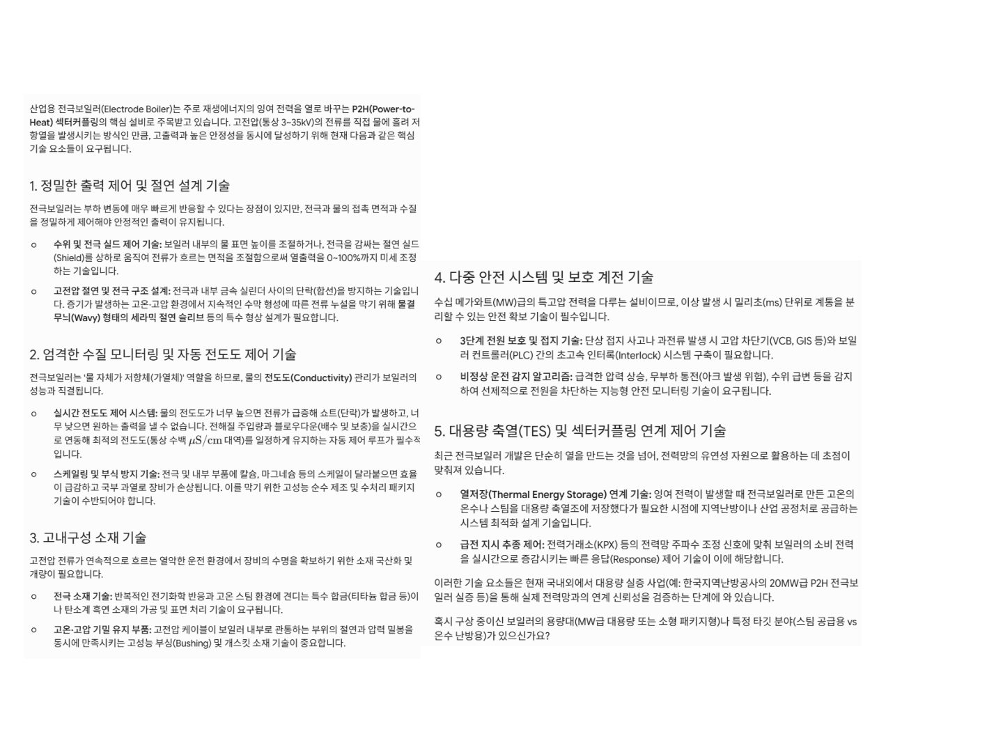
Notes:
수정 대상 외: 원본 PDF 2페이지를 144 dpi 전체 페이지 이미지로 보존.

Slide 3
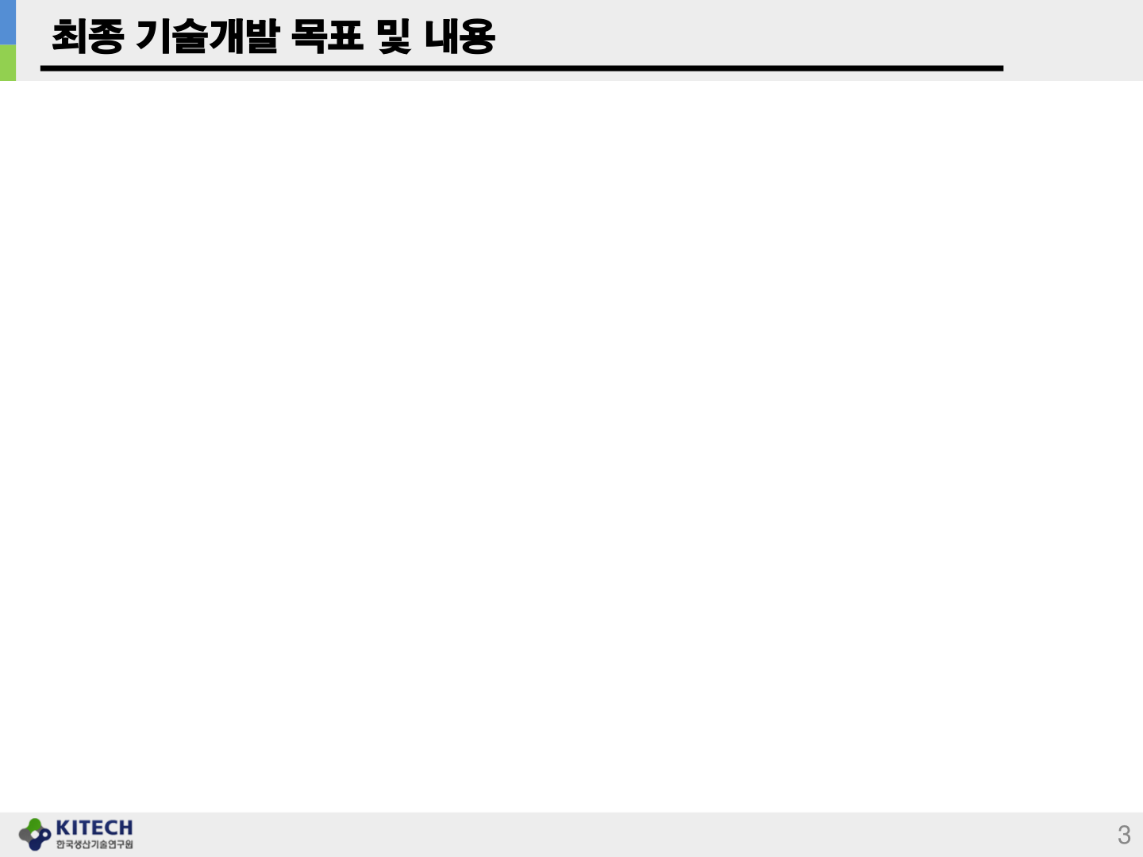
Notes:
수정 대상 외: 원본 PDF 3페이지를 144 dpi 전체 페이지 이미지로 보존.
3
최종기술개발목표및내용

Slide 4

전극형 보일링 시스템 정의
기본 개념 / 저항식과 전극식 비교
전기보일러 · 저항식
전극보일러
열선에 전류 → 발열 → 물로 열 전달
니크롬선 등을 이용한 간접가열
물속 전극 사이에 직접 전류 인가
물 자체의 저항을 이용한 직접가열
구분 | 전기보일러 | 전극보일러
효율 | 높음 · 일부 열손실 | 매우 높음 · 거의 100%
용량 규모 | 소~중용량 · 가정, 소형 건물 | 중~대용량 · 산업, 지역난방
출력 제어 | 열선 개수·On/Off · 제한적 | 전압 조절 · 정밀하고 빠른 제어
부하 응답 | 상대적으로 느림 | 빠름 · 급격한 변동 대응 우수
수질 관리 | 덜 민감 | 전기전도도 관리 필수
스케일 | 열선 부착 시 효율 저하 | 전극 스케일·부식 관리 중요
설치·구조 | 단순 · 설치 용이 | 상대적으로 복잡 · 전문 관리
초기 비용 | 낮음 | 소용량은 높고 대용량부터 경제적
주요 용도 | 가정용 난방·온수 | 산업 스팀·지역난방·대형시설·국방·원자력
가정·소규모: 구조가 단순한 저항식 | 대용량·산업용: 효율·제어가 우수한 전극식 (수질 관리 필요)
4
Notes:
원본 PDF 4페이지. 디자인 수정 범위: 4~37페이지.
원문 추출 텍스트(원본 표·사진은 해당 PDF 참조):
4
전극형보일링시스템정의
전기보일러(저항식)
니크롬선등열선에전류를흘려발열시키고, 그열을물에전
달하는간접가열방식
전극보일러
물속전극봉사이로전류를직접흘려, 물자체의저항으로발
열하는직접가열방식
구분
전기보일러
전극보일러
효율
높음(일부열손실)
매우높음(거의100%)
용량규모
소~중용량(가정, 소형건물)
중~대용량(산업, 지역난방)
출력제어
열선개수·On/Off 방식, 제한적
전압조절로정밀·빠른제어
부하응답속도
상대적으로느림
빠름(급격한변동대응우수)
수질관리
덜민감
전기전도도관리필수
스케일영향
열선에스케일부착시효율저하
전극에스케일/부식영향이있어수질관리중요
설치/구조
단순, 설치용이
상대적으로복잡, 전문관리필요
초기비용
낮음
소용량은높으나대용량부터경제적
주요용도
가정용난방·온수
산업용스팀, 지역난방, 대형시설, 국방, 원자력
요약가정·소규모엔구조단순한전기보일러가, 대용량·산업용(지역난방·스팀)엔효율·제어가우수한전극보일러가유리— 단, 수질관리필요

Slide 5
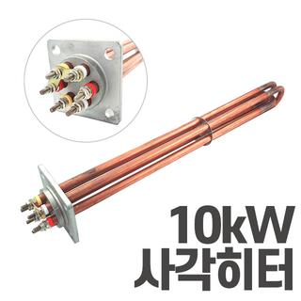
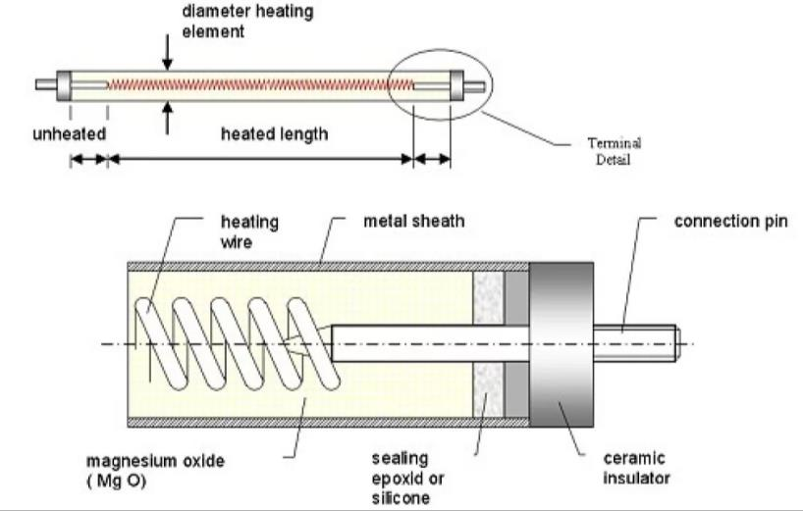
전기보일러의 열손실 원인
기본 개념 / 간접가열 과정과 보조설비 손실
01 열선 → 물 전달 손실
시스(sheath)·절연재를 거치며 접촉 열저항 발생.
칼슘·마그네슘 스케일은 열전달을 줄이고 열선
온도를 높임.
02 본체 방열 손실
탱크·배관·외벽의 복사·대류 손실.
단열재 두께와 품질에 따라 손실이 달라짐.
03 대기·배기 손실
압력 릴리프 밸브·팽창탱크에서 증기나
온수가 방출될 때 일부 열손실 발생.
04 전기적 손실
전원선~열선의 배선 저항, 대기전력 및
컨트롤러·센서·순환펌프 등 부속장치 소비전력.
원본 열선 사진 및 단면도
5
Notes:
원본 PDF 5페이지. 디자인 수정 범위: 4~37페이지.
원문 추출 텍스트(원본 표·사진은 해당 PDF 참조):
5
전극형보일링시스템정의
전기보일러열손실원인
1. 열선→ 물전달과정에서의손실(접촉열저항)
: 열선(발열체)과물사이에보호관(시스, sheath)이나절연재가존재하며, 열이물로전달되기까지단계별손실발생
: 열선표면의스케일(칼슘, 마그네슘) 생성에따른열전달효율감소및열선온도만과잉상승
2. 보일러본체를통한방열손실
: 보일러탱크, 배관표면, 본체외벽을통한복사·대류손실
: 단열재두께나품질에따른손실
3. 대기(배기) 손실
: 압력릴리프밸브나팽창탱크를통한증기·온수방출시약간의열손실발생
4. 전기적손실
: 배선저항손실: 전원선~열선사이배선자체의저항으로인한손실
: 대기전력/제어부손실: 컨트롤러, 센서, 순환펌프등부속전자장치가소비하는전력

Slide 6
저항식 보일러의 전압 제어
기본 개념 / SCR·SSR 적용 방식과 제약
SCR · 사이리스터 위상제어
SSR · 시간비례제어
교류 파형 일부를 통과시켜 실효전압을
연속 조절. 산업용 정밀 히터에 사용.
초 단위 On/Off로 평균출력 조절.
예: 60% On → 평균 60% 출력
일반 난방·온수용에서 적용이 제한되는 이유
이유 | 설명
비용 | SCR·SSR은 접촉기(마그네틱 스위치)보다 고가
필요성 | 난방·온수는 계단식 제어만으로도 필요한 정밀도 충족
발열체 특성 | 열선의 큰 열용량과 느린 반응이 정밀 제어의 이점을 상쇄
전력 품질 | SCR 위상제어 시 고조파 등 전력 품질 문제 가능
내구성 | 잦은 스위칭은 접점·소자의 수명에 불리
6
Notes:
원본 PDF 6페이지. 디자인 수정 범위: 4~37페이지.
원문 추출 텍스트(원본 표·사진은 해당 PDF 참조):
6
전극형보일링시스템정의
전기보일러공급전압제어를왜하지않는지?
SCR(사이리스터) 위상제어
반도체소자로교류파형일부만통과시켜실효전압을연속조절.
산업용정밀히터에사용
시간비례제어(SSR 방식)
열선을초단위로On/Off 반복해평균출력을조절(예: 60% On =
평균60% 출력)
이유
설명
비용
SCR·SSR은접촉기(마그네틱스위치)보다훨씬비쌈
필요성
난방·온수는정밀제어불필요, 계단식으로도충분
발열체특성
열선은열용량이커서반응느림→ 정밀제어이점상쇄
전력품질
SCR 위상제어는고조파등전력품질문제유발가능
내구성
잦은스위칭은접점·소자수명에불리

Slide 7
전기보일러와 전극보일러의 장단점
기본 개념 / 동일 기준 비교
전기보일러 · 저항식
전극보일러
장점
장점
구조가 단순하고 설치가 쉬움
효율이 매우 높음 · 거의 100%
초기 비용이 낮음
전압 조절로 정밀 출력 제어
가정·소규모 시설에 적합
빠른 부하 변동 대응
유지보수가 상대적으로 쉬움
대용량·산업용에서 경제적
관리·적용상 제약
관리·적용상 제약
열선 → 물 전달 과정의 열손실
수질·전기전도도 관리 필수
열선 개수 조합에 따른 계단식 제어
전극 부식·스케일 관리 필요
대용량 확장에 불리
소용량의 높은 초기 비용
열선 스케일 부착 시 효율 저하
전문 유지보수 인력 필요
7
Notes:
원본 PDF 7페이지. 디자인 수정 범위: 4~37페이지.
원문 추출 텍스트(원본 표·사진은 해당 PDF 참조):
1
전기보일러(저항식)
장점
▪
구조가단순하고설치가쉬움
▪
초기비용이낮음
▪
가정·소규모시설에적합
▪
유지보수가상대적으로쉬움
단점
▪
열선→물전달과정에서열손실발생
▪
출력제어가계단식(열선개수조합)
▪
대용량확장에불리
▪
열선스케일부착시효율저하
전극보일러
장점
▪
효율이매우높음(거의100%)
▪
전압조절로정밀한출력제어가능
▪
부하변동대응속도가빠름
▪
대용량·산업용에서경제적
단점
▪
수질(전기전도도) 관리가필수
▪
전극부식·스케일관리필요
▪
소용량에서는초기비용이높음
▪
전문적인유지보수인력필요
전극형보일링시스템정의
전기보일러및전극보일러장단점비교

Slide 8
전극보일러의 정의와 운전 원리
작동 원리 / 물 자체를 저항체로 이용하는 직접가열
물속 전극 사이로 전류를 직접 흘려 물 자체의 전기저항으로 발열시키는 보일러
전압 인가
물의 저항가열
별도 열선 없이 전극에 전압 인가
›
전류가 흐르는 물 자체에서 줄열 발생
주요 특징
운전 과정
열전달 과정이 없어 높은 효율
(Near 100%)
1
전극 침수
금속봉·판을 보일러 용기 내부 물에 침수
공급전압 조절로 정밀 출력 제어
2
고전압 교류 인가
전기전도도가 발열량에 직접 영향
→ 수질 관리 필수
물속 양이온·음이온이 전기장 방향으로 이동
3
전해질 저항 → 줄열
대용량 산업용 스팀·지역난방 등
큰 출력과 정밀 부하 대응에 활용
이온이 녹아 있는 물의 전기저항에서 발열
4
주파수에 따른 진동·충돌
보통 60 Hz · 원문은 1초에 60번의 왕복으로 설명
8
Notes:
원본 PDF 8페이지. 디자인 수정 범위: 4~37페이지.
원문 추출 텍스트(원본 표·사진은 해당 PDF 참조):
1
전극형보일링시스템정의
전극보일러정의
: 물속에담긴전극(electrode) 사이로전류를직접흘려보내, 물자체의전기저항을이용해발열시키는보일러
핵심원리
1
별도열선(발열체) 없이, 전극에전압을걸어물에
전류를흘림
2
물이도체역할을하며전류가흐르는저항체가되
어스스로발열(줄열효과)
특징
- 열전달과정자체가없어효율이매우높음(Near 100%))
- 전극에공급전압을조절하여출력을정밀하게제어가능
- 물의전기전도도(수질)가발열량에직접적영향을주며수질관리가필수
- 주로대용량및산업용스팀발생이나지역난방등큰출력/정밀부하대응이필요한곳에사용
운전원리
1. 전극침수
2. 고전압인가→ 이온이동
3. 전해질저항→ 줄열발생
4. 주파수에따른진동·충돌
1. 보일러용기내부물에전극(금속봉또는판)을침수
2. 전극에고전압교류전원을인가하면, 물속이온(양이온·음이온)이전기장방향에따라이동
3. 물은순수한물이아닌이온이녹아있는전해질상태로일정한전기저항을가지며, 전류가저항(물)을통과하면서열
발생(줄열, Joule heating)
4. 교류주파수(보통60Hz)에따라이온이1초에60번씩극을오가며진동·충돌에의한열생산

Slide 9
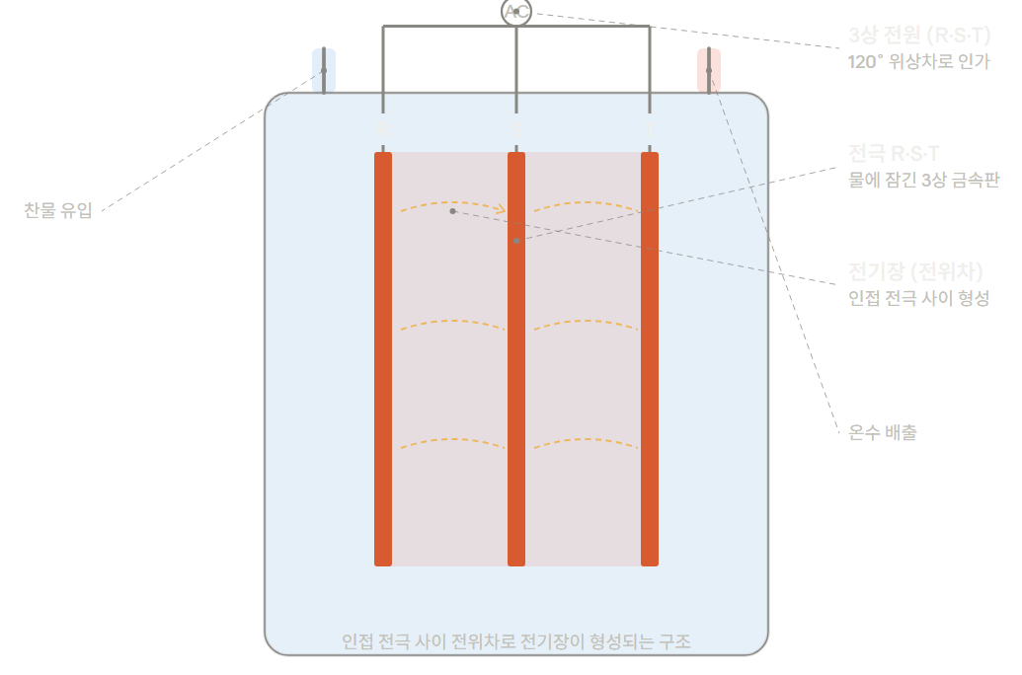
전극보일러의 발열 메커니즘
작동 원리 / 3상 전극과 전기장 형성
그림의 주요 구성
3상 전원 (R·S·T)
120° 위상차로 인가
물에 잠긴 3상 금속판
인접 전극 사이에 전기장
(전위차) 형성
찬물 유입 → 온수 배출
인접 전극 사이의 전위차로 전기장이 형성되는 구조
9
Notes:
원본 PDF 9페이지. 디자인 수정 범위: 4~37페이지.
원문 추출 텍스트(원본 표·사진은 해당 PDF 참조):
1
전극형보일링시스템정의
전극보일러발열메커니즘

Slide 10
물이 저항체가 되어 발열하는 원리
작동 원리 / 전해질 이온의 이동·충돌과 줄열
순수한 물은 절연체에 가까움 → 전해질 이온이 전류의 이동과 저항체 역할을 가능하게 함
01 전해질 이온 생성
탄산나트륨·인산염 등을 첨가하면 Na⁺·Ca²⁺, CO₃²⁻·PO₄³⁻ 형성.
이온 농도(전도도, µS/cm)가 저항 R을 결정: 전도도 ↑ → R ↓
02 전기장 속 이동·충돌
양이온은 음극, 음이온은 양극 방향으로 가속.
물 분자와 끊임없이 충돌하여 드리프트 속도 이상으로 가속되지 못함.
03 충돌 = 저항 = 줄열
운동에너지가 분자의 무작위 진동, 즉 열에너지로 전환.
전극 표면뿐 아니라 전류가 흐르는 물 전체 부피에서 동시에 발열.
Q = I²Rt
교류(60 Hz)를 사용하는 이유
극성을 빠르게 반전해 왕복 진동과 발열을 유지하고,
직류에서의 이온 축적·전기분해(수소·산소·부식)를 최소화.
Q 열량 · I 전류 · R 저항 · t 시간
10
Notes:
원본 PDF 10페이지. 디자인 수정 범위: 4~37페이지.
원문 추출 텍스트(원본 표·사진은 해당 PDF 참조):
물이저항체가되어발열하는원리
1
핵심순수한물은절연체에가까우며, 전해질이온이있어야전류가흐르고저항체역할을할수있음
①전해질이온생성
물에전해질(탄산나트륨, 인산염등)을첨가해양이온(Na⁺, Ca²⁺)·음이온(CO₃²⁻, PO₄³⁻)을형성. 이이온농도(전도도, µS/cm)
가물의저항값(R)을결정— 전도도↑ → R↓
②전기장속이온이동·충돌
고전압으로물속에균일한전기장형성→ 양이온은음극방향, 음이온은양극방향으로가속. 촘촘한물분자사이를이동
하며끊임없이충돌해드리프트속도이상가속되지못함
③충돌= 저항= 줄열(I²R)
이온이물분자와충돌하며운동에너지를열에너지(분자의무작위진동)로전환. 전극표면뿐아니라전류가흐르는물전
체부피에서동시에발생해물전체가데워짐
Q = I²Rt(Q: 발생열량, I: 전류, R: 저항, t: 시간)
왜교류(60Hz)를쓰는가
직류(DC)는이온이한쪽으로쌓여전기분해(수소·산소발생, 전극부식)를일으킴→ 60Hz로극성을빠르게반전시켜이온이왕복진동
만하게해발열은유지하고전기분해부작용은최소화

Slide 11
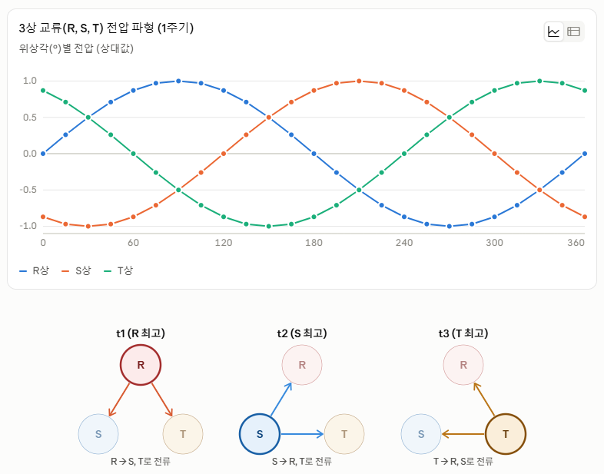
3상 교류의 위상과 전류 방향
작동 원리 / 줄열 설명 추가
3상 · R / S / T
세 파형은 서로 120°씩
어긋난 타이밍으로 존재.
원문 설명: 어느 순간이든
하나는 가장 높고,
하나는 가장 낮음.
60 Hz의 경우
t₁ → t₂ → t₃의 흐름이
1초에 60번 발생
원문 표기: 전류 방향 전환
(3상만의 특징)
원본 파형 그래프와 전극 배치 도식을 비율 변경 없이 사용
11
Notes:
원본 PDF 11페이지. 디자인 수정 범위: 4~37페이지.
원문 추출 텍스트(원본 표·사진은 해당 PDF 참조):
물이저항체가되어발열하는원리
1
줄열설명추가
60Hz의경우
t1→t2→t3 흐름이1초에60번발생
전류방향전환(3상만의특징)
3상(R, S, T)
R, S, T는서로다른타이밍으로120°씩
어긋난파장3개가동시에존재
→ 항상어느순간이든셋중하나는
제일높고, 하나는제일낮음

Slide 12
발열량을 좌우하는 실제 설계변수
설계변수 / 물의 저항 R과 전력 P의 관계
같은 I²R 관계에서도 실제 설비의 물 저항 R은 전도도·거리·면적·접촉 조건으로 결정
설계변수 | 저항 R에 미치는 영향
전도도 · 전해질 농도 | 전도도 ↑ → R ↓
전극 간 거리 L | 거리 ↑ → R ↑
유효 접촉면적 A | 면적 ↑ → R ↓
침수 깊이 / 분사량 | 유효 저항 경로를 실시간 조절 · 침지형/분사형 제어
실제 운전 방식
P = V² / R
전압 V를 일정하게 유지하고 침수 깊이나 분사량으로
저항 R을 조절하여 필요한 출력 P를 맞추는 방식이 흔함.
ρ(비저항): 전해질 농도 ↑ → ρ ↓ · 전도도 ↑
전압 일정 → R로 출력 조절
이온과 물 분자의 충돌 → 줄열 | 침수 깊이 등으로 R을 조절 → 원하는 출력
12
Notes:
원본 PDF 12페이지. 디자인 수정 범위: 4~37페이지.
원문 추출 텍스트(원본 표·사진은 해당 PDF 참조):
발열량을좌우하는실제설계변수
2
핵심같은I²R 공식이라도, 실제설비에서는아래요소들이물의저항(R)을결정함
설계변수
저항(R)에미치는영향
물의전도도(전해질농도)
전도도가높을수록R 감소
전극간거리
거리가멀수록R 증가
전극의유효접촉면적
면적이넓을수록R 감소
침수깊이/ 분사량
유효저항경로를실시간으로조절(침지형·분사형제어의원리)
P = V² / R
실제운전방식
전압(V)은일정하게유지하고, 침수깊이나분사량으로저항(R)을조절해필요한출력(P)을
맞추는방식이흔히쓰임
한줄정리
전해질이온이전기장속에서물분자와충돌을반복하며운동에너지를열로바꾸는것이줄열의실체이며
침수깊이로저항(R)을조절해원하는출력을얻는다
전극판
전극판
전해질(물) ρ
L (전극간거리)
A
ρ (비저항)
전해질농도↑ → ρ ↓ (전도도상승, 저항감소)
L (거리)
전극사이거리가멀수록→ 저항증가
A (단면적)
전류가통과하는면적이넓을수록→ 저항감소
(전극판형설계로A를넓혀저항을낮춤)

Slide 13
전극 간 거리·면적과 저항의 관계
설계변수 / R = ρ × (L / A)
R = ρ × (L / A)
전극판
전극판
ρ · 비저항
전해질 농도 ↑ → ρ ↓
전도도는 상승하고 저항은 감소
A
전해질(물) ρ
L · 전극 간 거리
전극 사이 거리가 멀수록 → 저항 증가
A · 전류가 통과하는 면적
면적이 넓을수록 → 저항 감소
전극판형 설계로 A를 넓혀 저항을 낮춤
L · 전극 간 거리
실전 포인트 | 전극 표면 근처는 전류밀도가 높아 국부 발열·마모(전식)가 집중되는 경향.
전극 표면적을 넓히는 판형 설계와 내식성 코팅이 필요한 이유.
13
Notes:
원본 PDF 13페이지. 디자인 수정 범위: 4~37페이지.
원문 추출 텍스트(원본 표·사진은 해당 PDF 참조):
R = ρ × (L / A)
전극판
전극판
전해질(물) ρ
L (전극간거리)
A
ρ (비저항)
전해질농도↑ → ρ ↓ (전도도상승, 저항감소)
L (거리)
전극사이거리가멀수록→ 저항증가
A (단면적)
전류가통과하는면적이넓을수록→ 저항감소
(전극판형설계로A를넓혀저항을낮춤)
실전포인트: 전극표면근처전류밀도집중
전극표면바로근처는전류가좁은면적으로몰려흐르기때문에, 전극표면근처에서전류밀도가가장높고국부적
으로발열과마모(전식)도이부근에집중되는경향이있음→ 전극표면적을넓히는판형설계, 내식성코팅이필요한
실제이유

Slide 14
발열량을 좌우하는 실제 설계변수
설계변수 / 효율 계산
전극보일러
효율 계산 과정 추가
14
Notes:
원본 PDF 14페이지. 디자인 수정 범위: 4~37페이지.
원문 추출 텍스트(원본 표·사진은 해당 PDF 참조):
발열량을좌우하는실제설계변수
2
전극보일러효율계산과정추가

Slide 15

Elpanneteknik · 회사 개요와 적용 분야
제조사 자료 / Elpanneteknik Sweden AB
Elpanneteknik Sweden AB
본사: 스웨덴 예테보리(Göteborg)
공장: 뉘셰핑(Nyköping)
고전압 전극보일러 전문 제조사로 자체 소개
주요 사업 분야
원문에 소개된 공급·기술 사례
지역난방 · District heating
링할스 원전: 20 MW급 전극
증기보일러 ETSH35 공급
산업용 열원 · Industrial heating
레닌그라드 원전: 고전압 전극보일러
4기 커미셔닝
원자력발전소 열원 · Nuclear
열에너지 저장 · 전력망 주파수 조정
P2H · Power to Heat
효율 거의 100% · 최소~최대부하
전환 30초 이내로 소개
3개 튜브형 중성점 전극과 상전극
사이의 전류 유효면적으로 출력 결정
스웨덴의 1920년대 전기보일러 발전 배경과 수십 년의 설계·생산·설치 경험을 원문에서 소개.
원자력·대형 지역난방급 산업용 전극보일러 기업으로 정리. 출처: https://e-boiler.se/
15
Notes:
원본 PDF 15페이지. 디자인 수정 범위: 4~37페이지.
원문 추출 텍스트(원본 표·사진은 해당 PDF 참조):
회사개요
•정식명칭은Elpanneteknik Sweden AB, 본사는스웨덴예테보리(Göteborg), 공장은
뉘셰핑(Nyköping)에있습니다. (https://e-boiler.se/)
•고전압(High Voltage) 전극보일러분야에서세계적으로손꼽히는전문제조사로자체
소개하고있으며, 스웨덴은1920년대부터전기보일러분야를선도해온나라로, 이회사
도수십년의설계·생산·설치경험을갖고있다고밝히고있습니다.
주요사업분야
•지역난방(District heating)
•산업용열원(Industrial heating)
•원자력발전소열원(Nuclear) - 실제로스웨덴링할스(Ringhals) 원전에20MW급전극
증기보일러(ETSH35)를공급한사례, 러시아레닌그라드원전에고전압전극보일러4
기를커미셔닝한사례도확인됩니다.
•열에너지저장(Thermal energy storage), 전력망주파수조정(Electric grid balancing) -
앞서말씀드린P2H(Power to Heat)와같은개념입니다.
앞서보신그림과의연결
효율이거의100%에가깝다고소개하고있고, 최소~최대부하전환이30초이내로매
우빠르다는점을강조하는데, 이건앞서우리가얘기한"분사형/순환펌프기반설계가
부하추종성이뛰어나다"는특징과정확히일치합니다. 실제로이회사자료에서는3개
의튜브로구성된포인트전극이압력용기에고정설치되고, 상(phase)과중성점사이
전류가흐를수있는표면적크기에따라출력이결정된다고설명하고있어, 업로드해주
신그림의케이지형전극·순환펌프구조와맞아떨어집니다.
정리하면, 이회사는국내에서접하기쉬운봉형/침지형중소형전극보일러업체들과는
결이다른, 원자력·대형지역난방급초고전압산업용전극보일러전문기업이라고보시
면됩니다.

Slide 16
온수보일러 · 저전압과 고전압 제품군
제조사 자료 / Elpanneteknik Hot Water Boiler
구분 | 저전압 온수보일러 | 고전압 온수보일러
방식 | 주로 엘리먼트(발열체)식 필요에 따라 전극식 선택 가능 | 전극식 · 직접가열
용량 | 18~6,000 kW 일부 자료: 400~6,000 kW | 4~60 MW
전압 | 400~690 V | 6~15 kV · 3상
최대 온도 | — | 120°C · 초과 시 스팀보일러+열교환기
효율 | — | 99.9%
용도 | 소·중규모 산업 열원 · 건물 난방 | 대형 지역난방·산업 열원·전력망 주파수 조정·열저장(P2H)
고전압 제품의 핵심 구조
충수 및 수질 관리
Y결선 상전극을 용기 천장에 설치.
고정된 튜브 3개의 중성점 전극과 통전.
절연 조절식 차폐판을 상하로 움직여
전극 노출면적과 출력을 제어.
탈염 후: 전도도 ≤10 µS/cm (25°C),
pH ≥7. 이후 인산삼나트륨(Na₃PO₄)을
주입하여 pH 8.5~9.5로 조정.
16
Notes:
원본 PDF 16페이지. 디자인 수정 범위: 4~37페이지.
원문 추출 텍스트(원본 표·사진은 해당 PDF 참조):
Elpanneteknik의Hot Water Boiler(온수보일러) 제품군은전압대별로두가지로나뉩니다.
1) 저전압(Low Voltage) 온수보일러- 주로엘리먼트(발열체)식
•용량: 18 ~ 6,000 kW (자료에따라400~6,000kW로도소개)
•전압: 400 ~ 690 V
•방식: 기본적으로니크롬선같은발열체(element)로물을가열하는간접가열방식입니다. 다만필
요에따라전극식(electrode)도선택가능하다고소개되어있습니다.
•용도: 상대적으로소·중규모산업열원, 건물난방등에적합
2) 고전압(High Voltage) 온수보일러- 전극식(앞서설명드린제품)
•용량: 4 ~ 60 MW
•전압: 6 ~ 15 kV, 3상
•운전온도: 최대120°C (그이상은스팀보일러+열교환기조합)
•효율: 99.9%
•핵심구조: Y결선된상전극이압력용기천장에매달려있고, 중성점전극(고정된튜브3개)과의사
이에서전류가흐르며, 절연재질의**조절식차폐판(control shield)**을상하로움직여전극노출면
적을조절해출력을제어
•수질관리: 충수시전도도10µS/cm 이하(25°C)·pH 7 이상으로탈염처리후, 인산삼나트륨(Na₃PO₄)
으로pH 8.5~9.5까지조정
•용도: 대형지역난방, 산업열원, 전력망주파수조정, 열에너지저장(P2H) 등

Slide 17
증기보일러 · 구조와 운전 특성
제조사 자료 / Elpanneteknik Steam Boiler
전극보일러
전기저항보일러
6~14 kV / 6~60 MW
380~690 V / 최대 6 MW
침지형 구조와 증기 발생
수질·전기 안정성
외조·내조의 이중 용기. 내조는 외조와
전기적으로 절연
자동 표면 블로우다운으로 적정 전도도 유지
열회수장치 적용 시 블로우다운 효율
손실 0.1% 미만
내조 전극의 침수 접촉량을 수위·조절밸브로 제어
→ 출력 0~100%
탈염 급수·엄격한 전도도 관리로 거품·아크가
거의 없다고 소개
물-전극 사이 옴저항으로 발열.
순환량:증발량 ≈ 10:1
증기는 용기 상부에서 주증기밸브로 배출. 증기압
초과 시 출력 자동 감소
실제 납품 사례 · 원문 표
프로젝트 | 용도 | 스펙
Olkiluoto 3 · 핀란드 | 기동·정비 보조증기 gland steam·난방 | 2×15 MW · 10 kV · 12 bar · 192°C 증기량 46,000 kg/h
AstraZeneca | 제약공정용 증기 | 25 MW · 11 kV · 32 bar · 설계 240°C 증기량 38,000 kg/h
17
Notes:
원본 PDF 17페이지. 디자인 수정 범위: 4~37페이지.
원문 추출 텍스트(원본 표·사진은 해당 PDF 참조):
확인한자료를바탕으로Elpanneteknik의Steam Boiler(증기보일러) 라인을정리해드립니다.
제품라인개요
Elpanneteknik은크게두종류의전기보일러만취급합니다.
•전극보일러(Electrode Boilers): 공급전압6~14kV, 출력6~60MW
•전기저항보일러(Electric Resistance Boilers): 공급전압380~690V, 출력최대6MW
이중산업/발전용대용량증기생산은고전압전극증기보일러가주력입니다.
핵심구조
•외조(outer vessel)와내조(inner vessel)로구성되고, 내조는외조로부터전기적으로절연되어있습니다.
•전극은내조안에침지(immersed)되어있고, 물과전극사이의옴저항(ohmic resistance)으로열을발생
시킵니다.
•내조의물수위가곧전극과의접촉량을결정하고, 이수위를조절밸브로제어해출력을0~100%까지
조절합니다. (앞서다룬침지형의"침수깊이조절"과같은원리입니다.)
증기발생방식
•내부순환펌프가물을전극쪽으로계속순환시키는데, 증발비율이대략10:1(순환량:증발량)로관리됩
니다.
•발생한증기는압력용기상부에모였다가주증기밸브를통해배출됩니다.
•증기압이설정치를넘으면자동으로출력이낮아집니다.
수질관리- 자동블로우다운
•전도도가전극보일러성능의핵심변수이므로, **자동표면블로우다운(surface blowdown)**으로항상
적정전도도를유지합니다.
•블로우다운으로인한효율손실은열회수장치(recovery device) 적용시0.1% 미만으로최소화됩니다.
전기적안정성
•탈염수급수와엄격한전도도관리덕분에거품(foaming)이나아크(arcing) 발생문제가거의없다고소
개하고있습니다.

Slide 18
고전압 온수 시스템 · 차폐판 제어
제조사 자료 / High Voltage Hot Water System
주요 사양 | 원문 수치·설명
용량 / 전압 | 4~60 MW / 6~15 kV · 3상
온도 / 효율 | 최대 120°C / 99.9%
수명 / 특징 | 최대 60년 / 무오염·연료 취급 불필요·빠른 기동·정밀 제어·낮은 유지보수
Y결선 · 중성점 전극
수질 관리와 부하 대응
상전극은 애자로 용기 천장에 매달림.
고정 튜브형 중성점 전극 3개와 통전
출력 과다 → 물 교체·희석 → 전도도 ↓
출력 부족 → 약품 정량 주입 → 전도도 ↑
절연 차폐판(control shield)을 공용
요크(yoke)로 상하 이동 → 유효면적 조절
충수: ≤10 µS/cm (25°C), pH ≥7
Na₃PO₄ 주입 후 pH 8.5~9.5
전극 완전 노출 → 최대출력
많이 차폐 → 출력 감소
지역난방·산업 열원·전력망 조정·열저장
최소~최대부하 전환 30초 이내
계통 구성 | 탈염필터 → 전극보일러 → 팽창탱크 → 가압펌프 → 순환펌프 → 열교환기 → 냉각탱크(시료)
가압펌프 2대(1대 예비)가 운전압력 유지. 압력이 계속 오르면 오버플로밸브로 팽창탱크에 환수.
원문 비교: 일반 침지형은 침수 깊이, 분사형은 유량·분사량, 본 제품은 차폐판의 유효면적으로 제어.
18
Notes:
원본 PDF 18페이지. 디자인 수정 범위: 4~37페이지.
원문 추출 텍스트(원본 표·사진은 해당 PDF 참조):
high voltage hot water system
브로슈어자료를확인했습니다. Elpanneteknik의High Voltage Electrode Hot Water Boiler(고전압전
극온수보일러) 상세스펙과구조입니다.
핵심구조- Y결선+ 중성점판(Neutral point plate)
•각상(phase) 전극이압력용기천장에애자(insulator)로매달려Y결선(성형결선)으로연결됩니다.
•전류는상전극과, 고정설치된3개의튜브형중성점전극(neutral point electrodes) 사이의물을통해
직접흐릅니다.
•출력은상전극과중성점사이에서전류가통할수있는"표면적크기"에좌우됩니다.
출력제어방식- Control shield(제어차폐판)
앞서말씀드린침지형/분사형과는또다른제3의제어방식입니다.
•절연재질로만든조절가능한차폐판(control shield) 을상전극과중성점사이에설치하고, 이차폐판
을공용요크(yoke)에달아위아래로움직여전류가흐를수있는유효표면적을늘리거나줄입니다.
•전극이완전히노출되면최대출력, 차폐판이많이가리면출력감소- 이게이회사의핵심특허포인트
입니다.
전도도(수질) 관리방식
•출력이너무높으면→ 물을교체해전도도를낮춤(희석)
•출력이너무낮으면→ 화학약품(정량주입) 을추가해전도도를높임
•시스템충수(filling) 시에는탈염필터를거쳐전도도10µS/cm 이하(25°C 기준), pH 7 이상으로맞추고,
이후**인산삼나트륨(Na₃PO₄)**을도징펌프로주입해pH 8.5~9.5 범위로조정합니다.
전체시스템구성(High Voltage Hot Water System)
탈염필터→ 전극보일러→ 팽창탱크(expansion vessel) → 가압펌프(pressurizing pumps) → 순환펌프
(circulation pumps) → 열교환기(heat exchanger) → 냉각탱크(cooling vessel, 시료채취용) 로이어지는
완결된계통입니다.
•운전압력은팽창탱크에서물을퍼올리는가압펌프(2대, 1대는예비) 로유지되며, 압력이계속오르면
오버플로밸브가열려팽창탱크로물을돌려보냅니다.
용도
•지역난방, 산업용열원은물론, **전력망주파수조정(grid frequency balancing)**과열에너지저장
(thermal energy storage) 용도로도사용됩니다. 앞서다룬한난화성지사P2H 설비와정확히같은개념
의활용방식입니다.
•최소~최대부하전환이30초이내로매우빨라, 재생에너지잉여전력을흡수하는데최적화되어있습니
다.

Slide 19
고전압 증기 시스템 · 침지형 플랜트
제조사 자료 / High Voltage Steam System · 제조사 비교 설명
01 급수
›
02 순환
›
03 출력 제어
탈염·탈기수 → 외조
펌프 2대 · 고장 시 자동 기동
내조 수위·밸브로 0~100%
수질·전기적 특성
침지형 vs 분사형 · 회사 측 비교
자동 표면 블로우다운으로 전도도 유지.
열회수 적용 시 효율 손실 0.1% 미만
항목 | 침지형 | 분사형
신뢰성·가용성 | 높음 | 낮음~중간
정비 용이성 | 높음 | 낮음~중간
그리드 연계성 | 높음 | 낮음
증기 품질 | 높음(99.5%+) | 낮음
증기 순도 | 높음 | 낮음
절연(고저항) 중성점으로 상용 전력망에
직접 연계. 원문은 분사형의 별도 변압기와 대비
거품·아크가 적어 변압기·차단기 수명에
유리하며 원전 보조증기 신뢰성을 강조
분사형은 높은 유속·염분·캐리오버로 증기 순도 저하,
배관 부식·스케일·아크 위험을 원문에서 지적.
플랜트: 탈기기 포함 급수탱크 → 급수펌프 → 전극증기보일러 → 순환펌프 → 분리기 → 소음기/보호케이지
납품·제안 사례 | 용도 | 원문 스펙
Olkiluoto 3 · 핀란드 | 보조증기(gland steam) | 2×15 MW, 10 kV, 12 bar(g), 192°C, 46,000 kg/h
AstraZeneca | 제약공정 | 25 MW, 11 kV, 32 bar, 설계 240°C, 38,000 kg/h
참고 제안 예시 ETSH10Mi | 세탁공장용 | 9.1 MW, 11 kV, 12 bar(g), 순증기량 13 t/h Φ2.3×H5.2 m, 충수중량 약 14 t
19
Notes:
원본 PDF 19페이지. 디자인 수정 범위: 4~37페이지.
원문 추출 텍스트(원본 표·사진은 해당 PDF 참조):
확인한자료를바탕으로Elpanneteknik의High Voltage Steam System(고전압증기시스템) 정보
를정리해드립니다. 이회사는자사증기보일러를**침지형(Immersion type)**으로분류하고, 경쟁
사의분사형(Jet-type)과명확히대비시켜소개하고있습니다.
운전원리- 침지형(Immersion) 3단계흐름
1.급수공급(Feedwater Supply): 탈염·탈기처리된물이급수탱크에서외조(outer vessel)로펌핑되
어전체수량을일정하게유지
2.물순환(Water Circulation): 순환펌프가외조의물을내조(inner vessel)로이송(이중화를위해
펌프2대설치, 한대고장시나머지가자동기동)
3.출력/증기량결정: 전기적으로절연된내조의수위가전극과의접촉량을정하고, 내조제어밸브로
물을외조로빼내는양을조절해수위를관리→ 출력을0~100%까지정밀조절
블로우다운(Blowdown)
•자동표면블로우다운으로보일러수전도도를적정범위로항상유지
•블로우다운열회수장치적용시효율손실은0.1% 미만
전체플랜트구성(핀란드Olkiluoto 3 원전사례기준)
급수탱크(탈기기포함) → 급수펌프→ 전극증기보일러→ 순환펌프→ 블로우다운분리기
(Separator) → 소음기(Silencer) / 보호케이지(Protection Cage) 로이어지는완결시스템입니다.
•분사형은증발표면적이작고증기유속이빠르며염분함량·캐리오버(carry-over)율이높아증기품질·
순도가떨어지고, 이로인해배관부식·스케일이더잘생긴다고설명합니다.
•침지형은엄격한수질관리덕분에이런문제가적어배관부식·스케일위험이낮다고소개합니다.
즉, 앞서업로드해주신이미지속케이지형·순환펌프구조가바로이침지형(Immersion) 방식이었던것
이고, Elpanneteknik은이방식을자사의핵심경쟁력으로내세우고있습니다.
전기적특성- 왜원전에선정되는가
•중성점을절연(고저항) 방식으로설계해표준상용전력망에바로연계가능- 경쟁사(분사형)는접지중
성점설계라별도의고가변압기가필요한것과대비됩니다.
•거품(foaming)·아크(arcing) 문제가거의없어변압기·차단기수명에유리(분사형은아크발생이잦아접
점·탭체인저손상위험이있다고지적)
•이런안정성덕분에원전보조증기(기동·정비시gland steam 공급)처럼신뢰성이극도로중요한곳에
채택됩니다.
정리
Elpanneteknik의고전압증기시스템은단순히"전극보일러한대"가아니라, 급수처리→ 순환→ 발생
→ 블로우다운/수질관리까지아우르는완결된침지형증기플랜트이며, 이침지방식이분사형대비증기
품질·순도·신뢰성면에서우위에있다는점을회사의핵심세일즈포인트로삼고있습니다.

Slide 20

급수탱크와 탈기기
시스템 구성 / Feedwater Tank with Deaerator
급수탱크 · Feedwater Tank
보일러 급수를 임시 저장.
응축수와 보충수가 모인 뒤
급수펌프를 통해 본체로 공급.
탈기기 · Deaerator
급수의 용존산소(O₂)와
이산화탄소(CO₂)를 제거하여
보일러·배관의 산화부식 방지.
통합 구성과 탈기 방식
두 설비는 탈기기 부착 급수탱크 형태로 결합.
보통 탱크 상부의 타워에 증기를 공급해
물을 가열하고 분리된 기체를 외부로 배출.
출처: Industrial Electric Boiler 3D Animation | Novovision AB · https://www.youtube.com/watch?v=bzaoIhKtXHw
20
Notes:
원본 PDF 20페이지. 디자인 수정 범위: 4~37페이지.
원문 추출 텍스트(원본 표·사진은 해당 PDF 참조):
•Feedwater Tank: 급수탱크(또는급수조)
•Deaerator: 탈기기(또는탈기조)
두설비는보통하나로결합하여"탈기기부착급수탱크(Feedwater Tank with Deaerator)" 형태로자주쓰입니다.
1.
Feedwater Tank (급수탱크)보일러에공급할물(급수)을임시로저장해두는탱크입니다. 응축수처리계통에서돌아온물이나새롭게보충되는
물(보충수)이이곳에모인후, 급수펌프를통해보일러본체로들어가게됩니다.
2.
2. Deaerator (탈기기)급수중에녹아있는용존산소($O_2$)와이산화탄소($CO_2$) 등의기체를제거(탈기)하는장치입니다
3.
이유: 물속에산소나이산화탄소가그대로남아있으면, 고온·고압의보일러내부와배관을심각하게부식(산화)시키기때문에반드시사전에제거해야
합니다.방식: 보통급수탱크상부에탑(Tower) 형태로설치되며, 보일러에서나온증기(Steam)를뿜어물을끓임으로써기체를분리해밖으로
배출합니다.
Industrial Electric Boiler 3D Animation | Novovision AB
https://www.youtube.com/watch?v=bzaoIhKtXHw

Slide 21
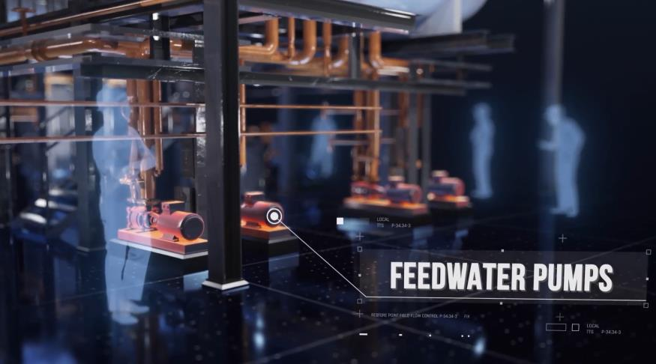
급수펌프 · 역할과 운전 방식
시스템 구성 / Feedwater Pump
토출압력 > 보일러 내부압력
급수탱크·탈기기의 물을 고온·고압 보일러로 공급.
증발한 양을 보충하여 수위와 안전을 유지하고,
배압을 극복해 공가열(Dry Firing)·과열·파손을 방지.
경우에 따라 수십~수백 bar 이상의 압력 형성.
펌프 종류 | 특성·적용
다단 원심펌프 | 여러 임펠러를 직렬 연결 → 단계적으로 승압. 산업용에서 주로 사용
수평형 | 대용량·고온·고압, 유지보수 용이 / 설치면적이 큼
수직형 | 좁은 설치면적에 유리 / 소형~중형 패키지
용적식·왕복동 | 피스톤·플런저로 토출 / 소유량·초고압·정밀 유량 특수공정
On/Off · 단순 수위 제어
비례·변속 제어 · VFD
플로트에 따라 기동·정지. 단순·저렴하나
찬물 유입의 열충격과 잦은 기동이 부담.
증기 배출량·수위를 감지해 회전수 조절.
연속·완만한 급수로 열효율·수명 개선.
21
Notes:
원본 PDF 21페이지. 디자인 수정 범위: 4~37페이지.
원문 추출 텍스트(원본 표·사진은 해당 PDF 참조):
Feedwater Pump(급수펌프)는보일러시스템의'심장'과같은역할을하는핵심설비입니다.
앞서설명한급수탱크(Feedwater Tank)나탈기기(Deaerator)에모인물을보일러내부의높은
압력을뚫고강제로밀어넣어주는역할을합니다. 보일러내부압력보다펌프의토출압력이더
높아야만물이들어갈수있기때문에, 보통매우강력한고압펌프가사용됩니다.
주요역할및중요성보일러수위유지: 보일러가증기를만들어보내면내부물이줄어듭니다.
이때감소한양만큼정확하게물을보충하여보일러가마른상태로가열되는것(Dry Firing, 공
가열)을방지합니다.
배압극복: 보일러내부는고온·고압의증기로가득차있습니다. 급수펌프는이강한압력(배압)
을이겨내고물을밀어넣을수있도록높은압력(경우에따라수십~수백bar 이상)을형성합니
다.
시스템보호: 급수공급이원활하지않으면보일러동체가과열되어폭발하거나장비가파손되
는대형사고로이어질수있습니다.
2. 주로사용되는펌프의종류산업용보일러환경에서는압력을단계적으로높일수있는원심
식펌프가압도적으로많이사용됩니다.
다단원심펌프(Multistage Centrifugal Pump): 가장대중적인형태입니다. 한대의펌프내부에
여러개의임펠러(날개차)가직렬로연결되어있어, 물이각단계를거칠때마다압력이계단식
으로높아집니다. 고압을내기에매우유리합니다.
수평형(Horizontal): 용량이크고고온·고압에강하며유지보수가비교적쉽지만, 설치면적을
많이차지합니다.
수직형(Vertical): 설치면적이좁은곳에유리하며, 소형~중형보일러패키지에자주쓰입니다.
용적식/왕복동펌프(Positive Displacement / Reciprocating Pump):피스톤이나플런저의왕복
운동으로물을밀어내는방식입니다. 유량은적지만극도로높은압력이필요하거나, 정밀한유
량제어가필요한특수산업공정에간혹사용됩니다.
3. 운전방식(제어형태)급수펌프를어떻게구동하느냐에따라보일러의효율과수명이달라집
니다.
On/Off 제어(단순수위제어): 보일러내의플로트(부표) 스위치가내려가면펌프가켜지고, 물
이차면꺼지는방식입니다. 구조가간단하고비용이저렴하지만, 뜨거운보일러에찬물이갑자
기대량으로들어오므로열충격(Thermal Shock)이발생할수있고펌프의잦은기동/정지로모
터에무리가갑니다
비례제어/ 변속제어(Modulating / VFD Control): 보일러의증기배출량과수위를실시간으로
감지하여, 인버터(VFD)를통해펌프의회전수를미세하게조절하는방식입니다. 물을끊김없
이연속적이고부드럽게공급하므로열효율이높고설비수명이훨씬길어집니다. modern 전극
보일러나고성능플랜트에서는대부분이방식을채택합니다.
현장핵심용어최소유량바이패스(Mi i
Fl
B
)보일러수위가꽉차서펌프가물

Slide 22
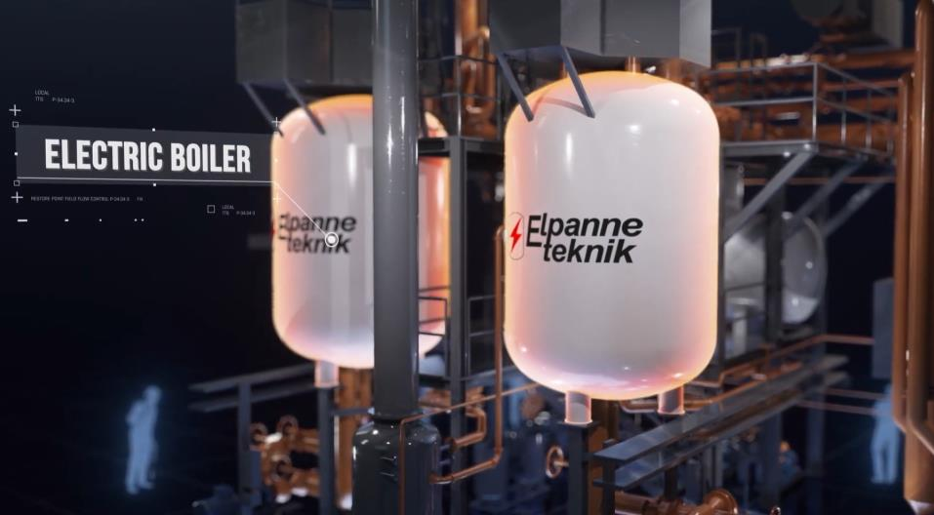
전기보일러 · 설비 외관
시스템 구성 / Electric Boiler
원본 설비 이미지
22
Notes:
원본 PDF 22페이지. 디자인 수정 범위: 4~37페이지.
원문 추출 텍스트(원본 표·사진은 해당 PDF 참조):

Slide 23
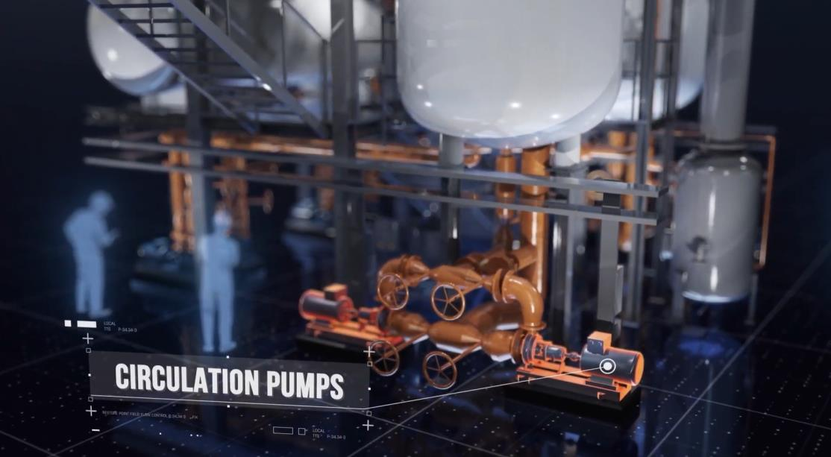
순환펌프 · 계통 내부의 열 전달
시스템 구성 / Circulation Pump
기존 계통의 물을 계속 순환
보일러·지역난방·HVAC 배관의 물이나
열매체유를 강제로 순환시켜 필요한
곳으로 열을 전달.
급수펌프는 외부의 새 물을 공급하고,
순환펌프는 이미 찬 물을 계속 순환.
구분 | 급수펌프 · Feedwater | 순환펌프 · Circulation
주요 역할 | 외부의 물을 고압 보일러 내부로 주입 | 이미 가열된 물을 난방·배관으로 순환
요구 압력 | 매우 높음 · 보일러 내부압력 극복 | 비교적 낮음 · 배관 마찰저항 극복
운전 방식 | 수위에 따라 간헐 또는 비례 운전 | 온도 유지를 위해 대개 연속 운전
23
Notes:
원본 PDF 23페이지. 디자인 수정 범위: 4~37페이지.
원문 추출 텍스트(원본 표·사진은 해당 PDF 참조):
보일러, 지역난방, HVAC(냉난방공조) 시스템등에서배관
내부의물(또는열매체유등)을강제로흐르게만들어열
을필요한곳으로전달하는역할을하는펌프입니다.앞서
설명해드린급수펌프(Feedwater Pump)가시스템외부
에서새로운물을채워넣는역할이라면, 순환펌프는이미
계통내부에차있는물을계속해서뱅글뱅글돌려주는역
할을합니다.

Slide 24
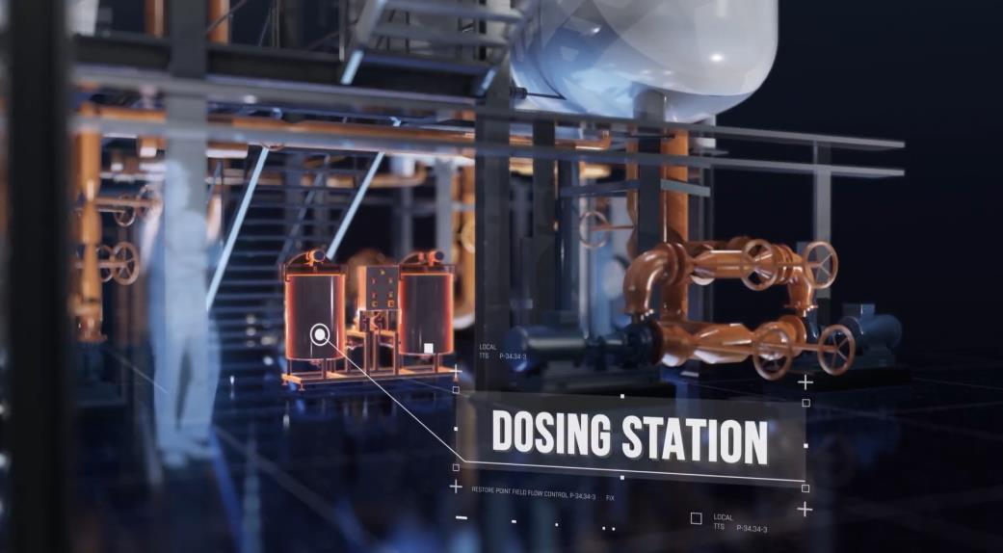
도징 스테이션 · 정밀 약품 주입
시스템 구성 / Dosing Station
계량·주입·자동 제어
화학약품·첨가제를 농도와 비율에 맞춰
정확하고 지속적으로 공급하는 설비.
계량펌프 + 저장탱크 + 컨트롤러 + 센서
유량·pH·농도 감지로 투입량 자동 조절.
주요 사용 분야
분야 | 주입 대상·용도
수처리 | 염소·응집제·pH 조절제
식음료·제약 | 특정 성분을 정확한 비율로 배합
농업 | 비료·농약을 관수 계통에 정밀 혼합
수영장 / 산업공정 | 염소·소독제 / 세척액·첨가제·방부제 자동 주입
핵심 목적: 수동 계량보다 정확하고 일관된 지속 공급으로 품질 관리·효율 향상
24
Notes:
원본 PDF 24페이지. 디자인 수정 범위: 4~37페이지.
원문 추출 텍스트(원본 표·사진은 해당 PDF 참조):
**도징스테이션(Dosing Station)**은특정물질(주로액체화학약품이나첨가제)을정밀하게계량하여자동으로투입·주입하는설비
를말합니다.
주요특징
정해진농도나비율에맞춰약품을정확한양만큼계속해서공급
펌프(주로계량펌프, dosing pump), 저장탱크, 제어장치(컨트롤러), 센서등으로구성
유량, pH, 농도등을센서로측정하면서자동으로투입량을조절하는경우가많음
주로사용되는분야
수처리(정수/폐수처리): 염소, 응집제, pH 조절제등을투입
식음료/제약산업: 특정성분을정확한비율로배합
농업: 비료나농약을관수시스템에정밀혼합(예: 액비시스템)
수영장관리: 염소나소독제자동투입
산업공정전반: 세척액, 첨가제, 방부제등의자동주입
핵심목적은사람이수동으로계량하는것보다더정확하고일관되게, 그리고지속적으로물질을공급함으로써품질관리와효율성을
높이는것입니다.

Slide 25
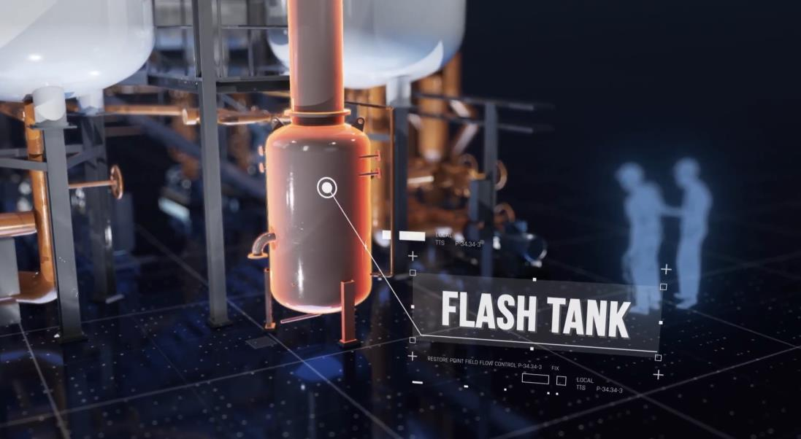
플래시탱크 · 감압 증발과 상분리
시스템 구성 / Flash Tank
고온·고압 액체 → 저압 영역
감압 후 해당 압력의 포화온도보다
온도가 높아 일부가 즉시 증발
(flash evaporation / flashing).
탱크에서 증기는 위쪽으로,
응축수는 아래쪽으로 분리·배출.
감압
플래시 증발
상분리·회수
›
›
고압 응축수 유입
일부 액체가 증기로
증기 / 응축수 분리
주요 사용처
핵심 목적
스팀·보일러: 저압 증기 회수
냉동·냉각: 냉매의 감압 상분리
석유화학 정제 · 지열수 감압 발전
고압 응축수의 열에너지 재사용
증기·액체를 분리하여 각각 활용
급격한 압력변화·워터해머 문제 방지
25
Notes:
원본 PDF 25페이지. 디자인 수정 범위: 4~37페이지.
원문 추출 텍스트(원본 표·사진은 해당 PDF 참조):
**플래시탱크(Flash Tank)**는고압·고온상태의액체(주로응축수나공정유체)가갑자기낮은압력영역으로이동할때, 일부가순간
적으로증발(flashing)하도록만들어주는압력용기입니다.
작동원리
고압상태에서는물이포화온도이상이어도액체상태를유지할수있음
이액체가압력이낮은플래시탱크로들어오면, 그압력에서의포화온도보다온도가높은상태가되어일부가즉시증기로변함(이를
"flash evaporation" 또는"flashing"이라함)
탱크내부에서증기와액체가분리됨: 증기는위쪽으로, 액체(응축수)는아래쪽으로배출
주요사용처
스팀시스템/ 보일러플랜트: 고압응축수트랩에서나온응축수를저압플래시탱크로보내저압증기(flash steam)를회수→ 에너지
재활용
냉동/냉각시스템: 냉매사이클에서압력강하시상분리
석유화학공정: 감압시발생하는증기와액체분리(예: 원유정제공정)지열발전소: 고압지열수를감압하여발생한증기로터빈구동
핵심목적
에너지회수: 고압응축수의열에너지를저압증기형태로재사용(보일러효율향상)상분리: 증기와액체를분리해각각다른용도로활
용(예: 증기는저압스팀라인으로, 액체는계속순환)압력안정화: 급격한압력변화로인한워터해머등문제방지

Slide 26
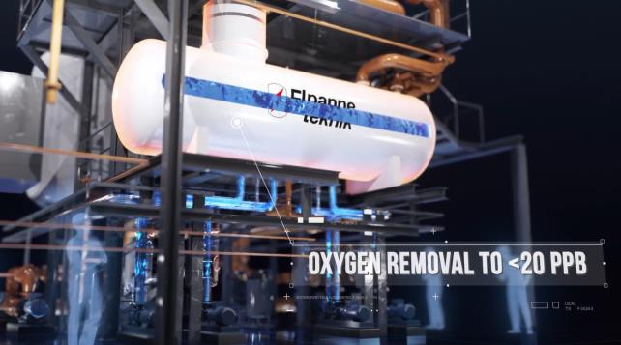
급수의 용존산소 관리
수질·운전 관리 / 목표 ≤20 ppb · 원문 기준
기계적 탈기 + 화학적 산소 제거
1단계: 스프레이·트레이형 탈기기로 1차 제거.
증기 가열로 용존가스 방출(헨리의 법칙).
원문 도달 수준: 7~10 ppb (설계에 따라 다름).
2단계: 잔류산소는 도징 스테이션에서 미량 약품 주입.
산소 제거제 | 원문 특징
아황산나트륨 · Sodium Sulfite | 저압 보일러에 일반적 / TDS 증가
하이드라진 · Hydrazine | 효과적이나 발암 우려로 사용 감소
카보하이드라진 · Carbohydrazide | 하이드라진 대체 / 부산물 적음
DEHA · Diethylhydroxylamine | 휘발성으로 배관 전체 보호 가능
에리소르빈산 · Erythorbic acid | 식품·제약 등 비독성 요구 시 사용
모니터링: 급수라인 DO analyzer로 ppb 단위 실시간 측정 → 도징펌프 피드백 제어.
부하·운전조건에 따라 탈기 성능 편차. 고압(예: ≥60 bar)·배관 재질별 허용기준 확인.
과다 투입은 슬러지·다른 부식 문제를 유발할 수 있어 정량 제어가 중요.
26
Notes:
원본 PDF 26페이지. 디자인 수정 범위: 4~37페이지.
원문 추출 텍스트(원본 표·사진은 해당 PDF 참조):
용존산소를20 ppb 이하로낮추는것은주로고압보일러급수처리에서요구되는스펙입니다. 이정도수준은기계적
방법만으로는부족하고, 보통기계적탈기+ 화학적산소제거제투입을함께사용해야합니다.
1단계: 기계적탈기(Mechanical Deaeration)
•**탈기기(Deaerator)**를통해1차적으로용존산소제거
•스프레이형/트레이형탈기기로보통7~10 ppb 수준까지도달가능(설계에따라다름)
•원리: 스팀으로가열하여헨리의법칙에따라용존가스방출촉진
한계: 탈기기만으로는완전히20 ppb 이하를안정적으로유지하기어려움(부하변동, 운전조건에따라편차발생)
2단계: 화학적산소스캐빈저투입(Chemical Oxygen Scavenging)
탈기기후잔류산소를화학적으로제거하기위해도징스테이션을통해산소제거제를미량주입:
모니터링
•**용존산소계(DO analyzer)**를급수라인에설치해실시간ppb 단위측정
•도징펌프와연동해자동피드백제어(산소농도에따라투입량자동조절)하는경우가많음
실무팁
•고압보일러(예: 60 bar 이상)일수록산소스펙이엄격해짐(부식방지, 특히산소피팅corrosion 방지)
•배관재질(탄소강vs 스테인리스)에따라허용산소농도기준이다름
•산소제거제과다투입시오히려슬러지나다른부식문제유발가능→ 정량제어가중요

Slide 27
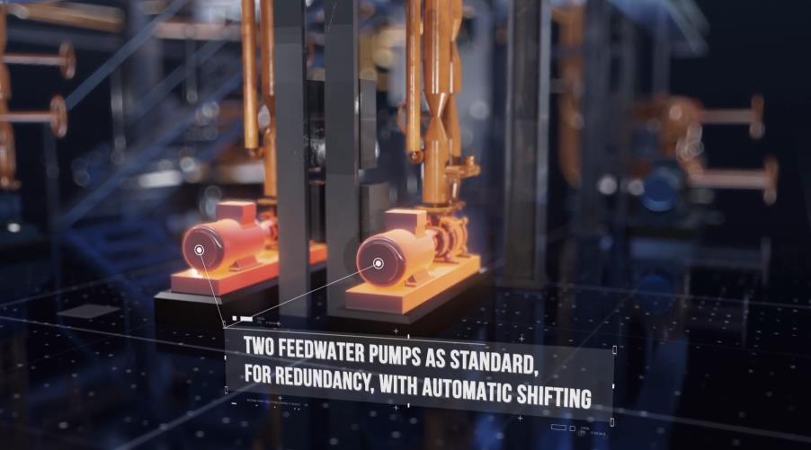
급수펌프 이중화와 자동 절체
수질·운전 관리 / Redundancy & Auto Changeover
기본 구성
1 Duty + 1 Standby · 2×100%
평상시 1대 운전, 1대 대기.
유지보수 중에도 운전 지속.
2×50% 또는 3×50%
부하 분산. 고장 시 부분용량 유지.
대용량 시스템에서 유리.
대기펌프 자동 기동 조건
트리거 | 설명
압력 저하 | 운전 중 토출압력이 설정치 이하로 하락
펌프 트립·고장 신호 | 모터 과부하·진동·베어링 온도 이상
드럼 레벨 저하 | 보일러 드럼 수위 하락 → 급수량 부족 판단
정기 순환 절체 | 균등 마모를 위해 주기적으로 Duty/Standby 교대 (예: 주 1회)
27
Notes:
원본 PDF 27페이지. 디자인 수정 범위: 4~37페이지.
원문 추출 텍스트(원본 표·사진은 해당 PDF 참조):
급수펌프(Feedwater Pump)를**2대구성(2×100% 또는1 Duty + 1 Standby)**로설치하여이중화(redundancy)를확보하고, 자동
절체(Automatic Shifting/Changeover) 기능을두는것은보일러급수시스템에서매우일반적인표준설계입니다.
기본구성방식
1) 1 Duty + 1 Standby (2×100%)
•평상시1대만가동, 나머지1대는대기
•가장흔한구성— 유지보수시에도운전중단없음
2) 2×50% 또는3×50%
•부하를분산운전, 한대고장시에도부분용량유지가능
•대용량시스템에서유리
자동절체(Auto Changeover) 작동원리
일반적으로다음조건에서자동으로대기펌프가가동됩니다:

Slide 28
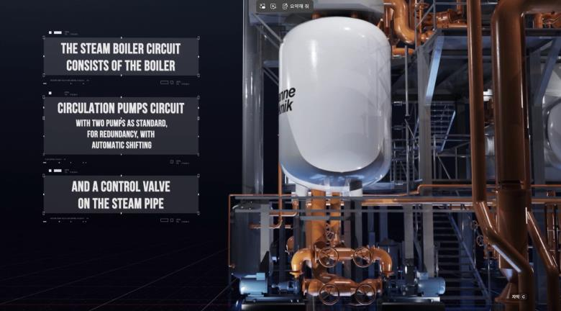
증기보일러 회로 구성
운전 계통 / Steam Boiler Circuit
보일러 순환펌프 회로
물의 순환을 담당하는
펌프 계통
+
증기배관 제어밸브
증기배관에 설치된
제어밸브
증기보일러 회로는 보일러 순환펌프 회로와
증기배관에 설치된 제어밸브로 구성된다.
28
Notes:
원본 PDF 28페이지. 디자인 수정 범위: 4~37페이지.
원문 추출 텍스트(원본 표·사진은 해당 PDF 참조):
증기보일러회로는보일러순환펌프회로와증기배관에설치된제어
밸브로구성된다.
증기보일러회로는보일러순환펌프회로와증기배관에설치된제어
밸브로구성된다.

Slide 29

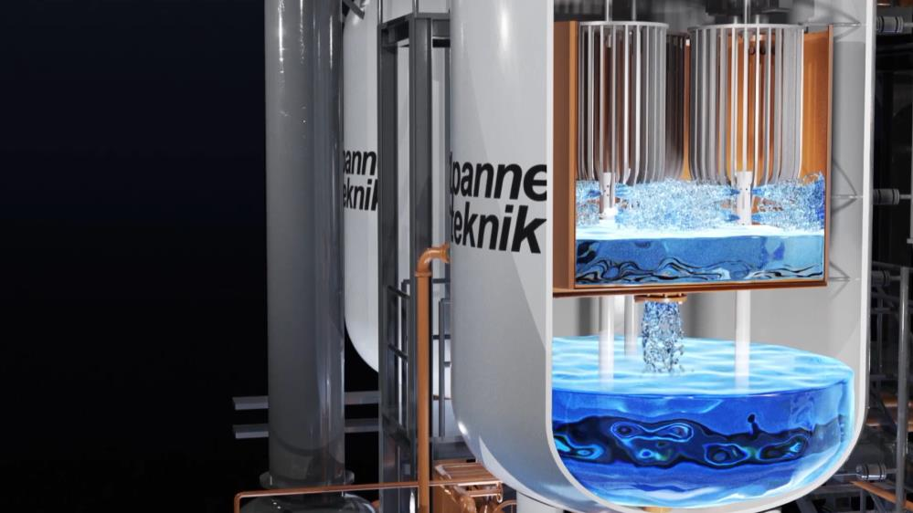
보일러 내부 구조와 순환 경로
운전 계통 / 외실 → 분배배관 → 내실
주요 구성
물의 순환
보일러 내부는 전극과
그 주변에 물을 담는 내실로 구성.
원본 표기: 외실 · 내실 · 전극 ·
순환펌프 · 플래시탱크
외실
분배배관
내실
물 공급
›
이송
›
전극 주변
29
Notes:
원본 PDF 29페이지. 디자인 수정 범위: 4~37페이지.
원문 추출 텍스트(원본 표·사진은 해당 PDF 참조):
보일러내부는전극과주변에물을담는
내실로이루어져있다.
물은분배배관을통해외실에서내실로순환된다.

Slide 30
케이지형 전극과 순환 접촉 구조
운전 계통 / 원문의 분사형(jet type) 설명
구조와 설계 목적
접촉 제어: 고정 침수 대신 펌프 유량·분사량으로 전극과
물의 유효 접촉량·저항을 빠르게 조절
마모 분산: 흐르는 물이 전극을 스치며 국부 스케일·전식이
덜하다고 원문에서 설명
플래시탱크 연계: 가열수·증기를 보내 상분리. 대용량
산업용에 적합한 구성으로 설명
이중 용기: 고전압 내조와 외조 사이 절연 공간(에어갭)을
두어 누설전류·감전 방지
구분 | 앞선 설명 | 현재 그림
접촉·제어 | 물속 고정 침지 침수 깊이 조절 | 상부 케이지·분사 유량·분사량 조절
물·안전구조 | 탱크 전체 충수 동심 N상 파이프 | 하단 일부 충수 이중 용기 내/외조
위쪽에 매단 케이지형 전극.
하단에 모인 물을 순환펌프로
끌어올려 전극 쪽으로 분사·순환.
30
Notes:
원본 PDF 30페이지. 디자인 수정 범위: 4~37페이지.
원문 추출 텍스트(원본 표·사진은 해당 PDF 참조):
앞서말씀드린구조는전극봉이물속에완전히잠긴채고정되어있는침지형이
었습니다. 반면이그림은:
•전극이케이지(그물망실린더) 형태로, 물탱크전체가아니라위쪽에매달려있
고
•물은탱크하단에만일부고여있으며, 순환펌프가이물을끌어올려전극케이지
쪽으로분사·순환시키는구조입니다.
•즉전극이물에"가만히잠겨" 있는게아니라, 물이펌프를통해전극쪽으로계
속뿌려지면서접촉면과접촉시간을조절하는방식- 이게바로제가앞서말씀드
린분사형(jet type) 의실제모습입니다.
이렇게설계하는이유
•정밀한출력제어: 침수깊이를물리적으로움직이는대신, 순환펌프의유량이나
분사량을조절해서전극과물의유효접촉량(=저항)을훨씬빠르고정밀하게조
절할수있습니다.
•전극마모분산: 물이계속흐르면서전극표면을스치듯지나가기때문에한자
리에계속고여있는침지형보다국부적인스케일침착이나전식(전기화학적부
식)이덜합니다.
•플래시탱크연계: 데워진물/증기를아래쪽플래시탱크로보내증기와물을분리
하는데, 이건산업용증기보일러에서자주쓰이는구성이라대용량산업용에최
적화된설계임을보여줍니다.
•이중용기(내조/외조) 구조: 고전압이흐르는내조와바깥사람이접촉할수있는
외조사이에절연공간(에어갭)을두어감전위험을원천차단하는것도목적입니
다. 이건제가앞서말씀드린"N상파이프로누설전류차단"과같은목적을, 이설
계에서는이중용기구조로구현한것이라볼수있습니다.

Slide 31
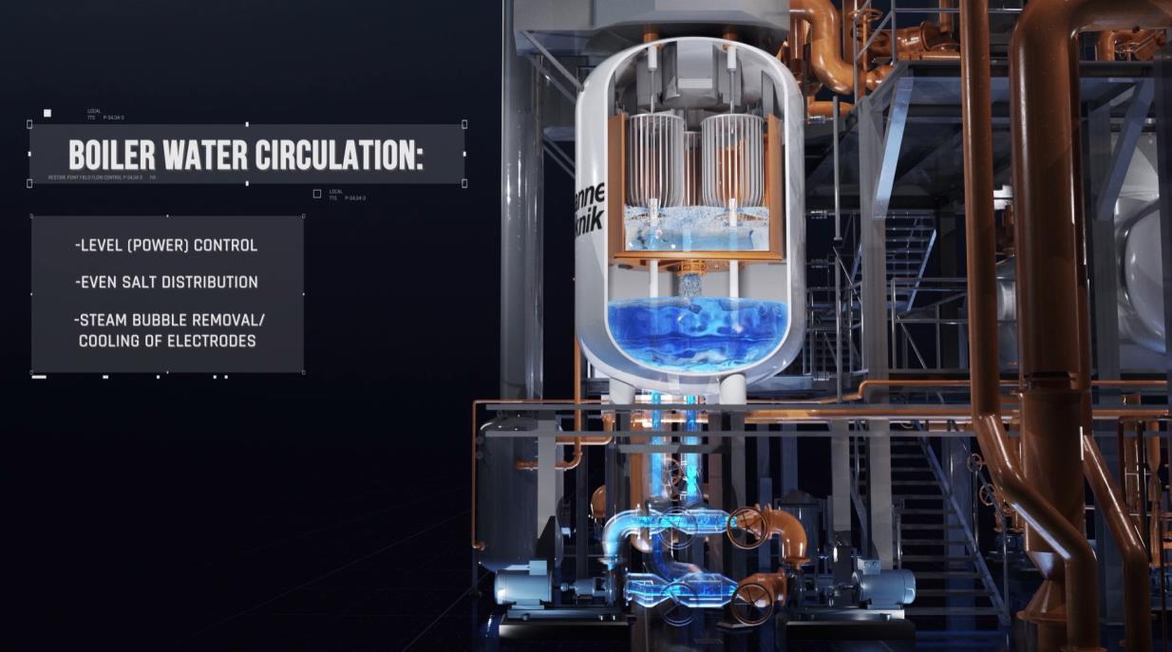
보일러수 순환과 전도도
운전 계통 / Boiler Water Circulation
순환 목적 ①
물속 염분을 고르게 분포시켜
증기 생산에 필요한
물의 전도성을 높임.
순환 목적 ②
전극의 증기 기포를 제거하여
전극의 작동조건을 개선.
보일러 출력은 내실의 수위와 물의 전도도에 따라 달라짐.
전도도는 염분 함량과 관련됨.
약품 투입에 관한 원문 설명
“보일러수의 염분 함량을 높이려면 약품 투입장치에서 화학약품을 첨가하여 염분 함량을 낮춘다.”
31
Notes:
원본 PDF 31페이지. 디자인 수정 범위: 4~37페이지.
원문 추출 텍스트(원본 표·사진은 해당 PDF 참조):
순환의목적은증기생산에필요한물의전도성을높이기위해물속의염분을고르게분포
시키는것이다. 또한순환은전극에서증기기포를제거하여전극의작동조건을개선한다.
보일러출력은내실의수위와물의전도도에따라달라진다. 전도도는염분함량과관련이있다.
보일러수의염분함량을높이려면약품투입장치에서화학약품을첨가하여염분함량을낮춘다.

Slide 32
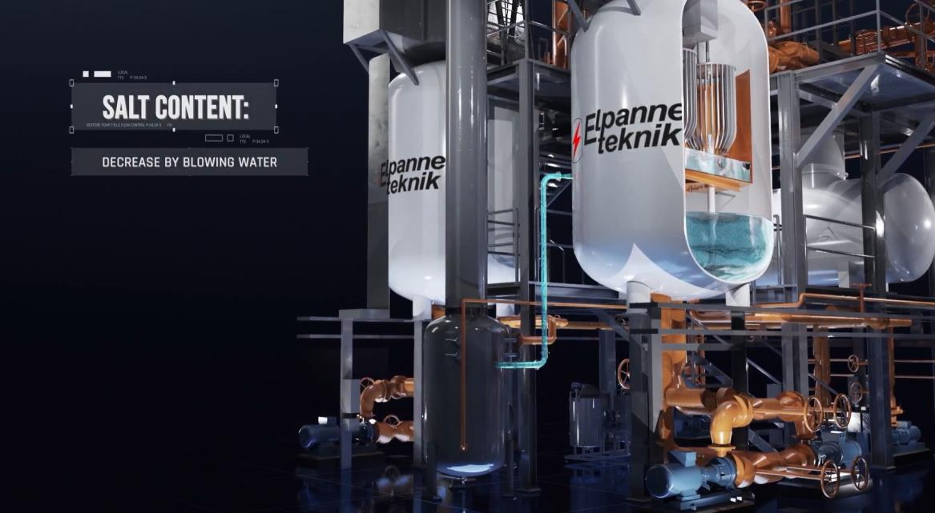
블로우다운과 플래시탱크 분리
운전 계통 / 내부 용기 → 플래시탱크
내부 용기
플래시탱크
증기와 물을 분리
내부 용기의 내용물을 플래시탱크로 보내고,
플래시탱크에서 증기와 물을 분리한다.
32
Notes:
원본 PDF 32페이지. 디자인 수정 범위: 4~37페이지.
원문 추출 텍스트(원본 표·사진은 해당 PDF 참조):
내부용기의내용물은플래시탱크로불어넣어지고플래시탱크에서증기가물과분리된다.

Slide 33
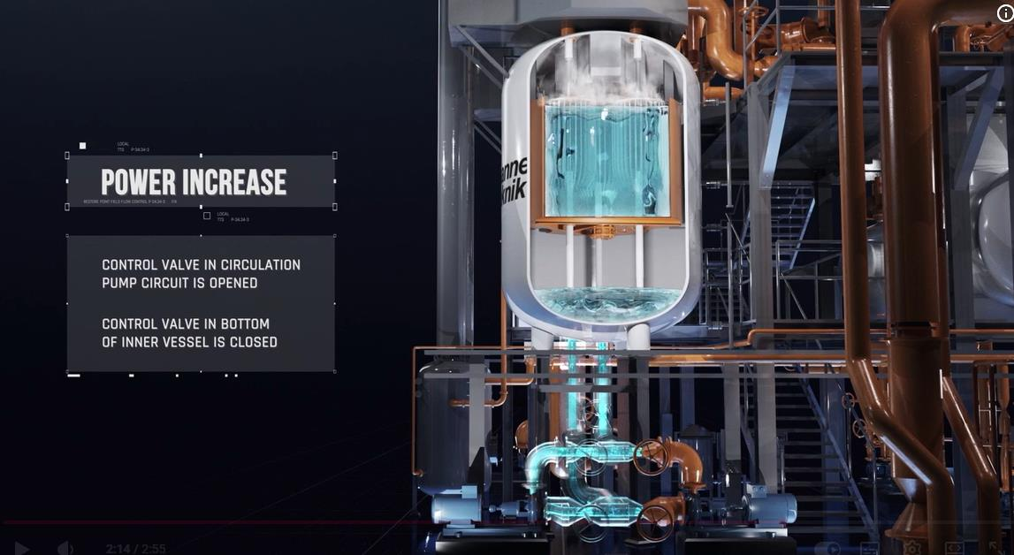
출력 증가 · 내실 수위 상승
출력 제어 / Power Increase
순환펌프 회로 밸브
열기
내부 용기 하단 밸브
닫기
밸브 동시 조작
내실 수위 상승
출력 증가
›
›
순환 쪽 열기 / 하단 닫기
전극의 침수량 증가
원문 제어 방향
33
Notes:
원본 PDF 33페이지. 디자인 수정 범위: 4~37페이지.
원문 추출 텍스트(원본 표·사진은 해당 PDF 참조):
내부용기의수위를높이면출력이증가하는데이는순환펌프회로의제어밸브를열고동시에내부용기
하단의제어밸브를닫음으로써이루어진다.

Slide 34
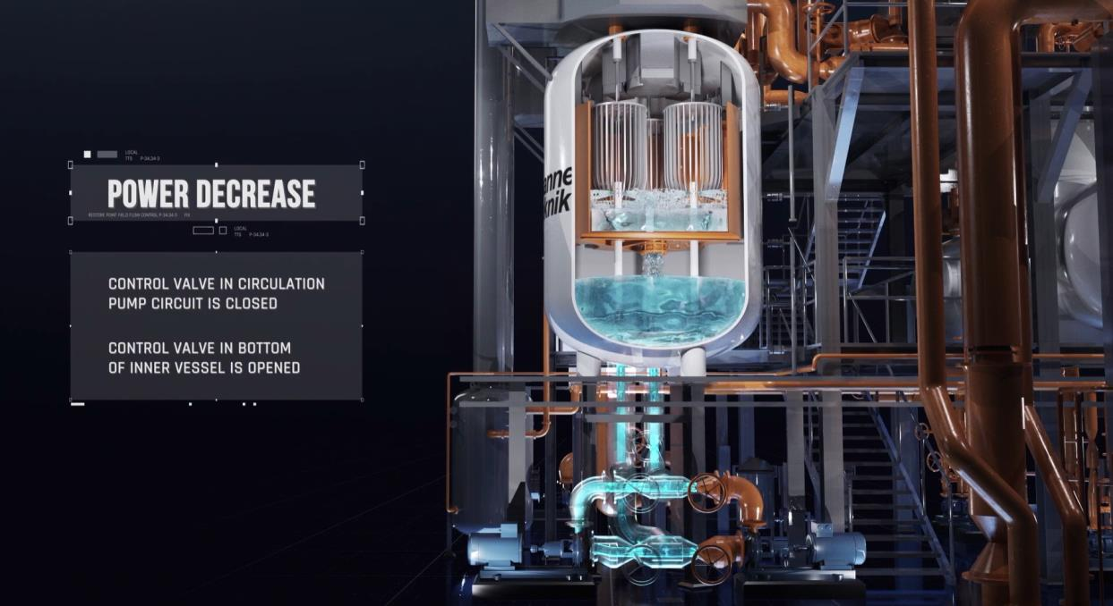
출력 감소 · 내실 수위 하강
출력 제어 / Power Decrease
순환펌프 회로 밸브
닫기
내부 용기 하단 밸브
열기
밸브 동시 조작
내실 수위 하강
출력 감소
›
›
순환 쪽 닫기 / 하단 열기
전극의 침수량 감소
원문 제어 방향
34
Notes:
원본 PDF 34페이지. 디자인 수정 범위: 4~37페이지.
원문 추출 텍스트(원본 표·사진은 해당 PDF 참조):
내부용기의수위를낮추면출력이감소하는데, 이는순환펌프회로의제어밸브를닫고동시에
내부용기하단의제어밸브를열음으로써이루어진다.

Slide 35
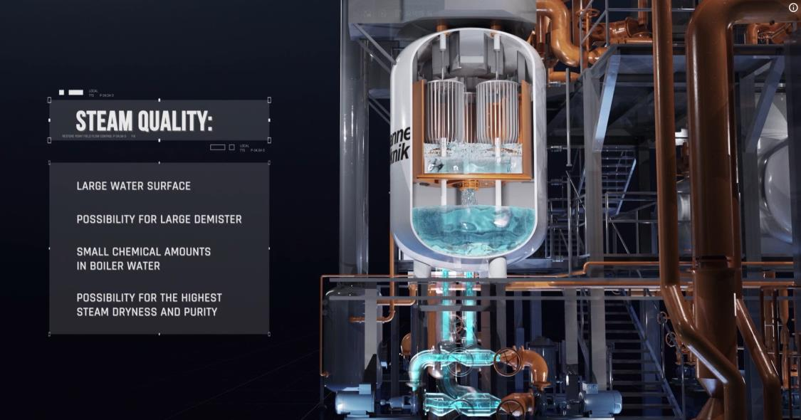
증기 품질과 건도 · Dryness
증기 품질 / Steam Dryness Fraction
증기 건도 x
포화증기 중 기체 상태 증기의 질량 비율.
일부 액적(물방울)이 섞여 있을 수 있음.
x = 증기 질량 / (증기 질량 + 물방울 질량)
x = 1.0 : 완전 건포화증기 | x = 0.95 : 증기 95%, 물 5%
원문 보일러 특징: 낮은 증기 속도 · 넓은 수면적 · 적은 약품량 · 대형 Dryness 설치 가능
건도가 중요한 이유 | 영향
열전달 효율 | 습분이 많으면 실제 사용 가능한 잠열(latent heat) 감소
터빈 블레이드 | 습분의 충돌로 침식(erosion) 유발
공정 품질 | 제지·섬유·식품 등에서 제품 오염·불균일한 열처리 원인
배관 워터해머 | 과도한 습분은 응축수 축적 → 워터해머 위험 증가
건도 저하 원인: 높은 수위·TDS의 캐리오버(Carryover), 급격한 비등의 프라이밍(Priming),
배관 이동 중 열손실에 의한 재응축.
35
Notes:
원본 PDF 35페이지. 디자인 수정 범위: 4~37페이지.
원문 추출 텍스트(원본 표·사진은 해당 PDF 참조):
당사의보일러는낮은증기속도와비교적적은양의화학약품을사용하는넓은수면적그리고대형Dryness 설치가능
특징으로한다.

Slide 36
고전압 설계에서 전극 간 거리가 큰 이유
설계 해설 / 전압·거리·전도도·면적의 균형
R = ρ × (L / A) P = V² / R
6~15 kV의 높은 전압에서 거리가 너무 짧으면
저항 R이 작아져 P = V²/R에 따라 전류·전력이
감당할 수 없을 만큼 커질 수 있음.
구분 | 전압 | 전극 간 거리 | 이유
가정용·저전압 | 220~690 V | 매우 가까움 (수 cm) | 충분한 전류를 얻기 위해 거리·저항을 작게
Elpanneteknik 고전압 보일러 | 6~15,000 V | 상대적으로 멂 | 저항을 키워 전류를 적정 MW급으로 맞춤
거리가 너무 가까울 때
설계 균형
과전류(over-current) 발생
전압이 20~30배 이상 높아 같은 출력에 필요한
저항도 커짐. 거리로 저항을 안정적으로 조절.
전압·거리·전도도·접촉면적의 균형.
국부 전류밀도 집중·아크(arcing) 위험
순간적인 큰 전류로 전극·변압기 손상
36
Notes:
원본 PDF 36페이지. 디자인 수정 범위: 4~37페이지.
원문 추출 텍스트(원본 표·사진은 해당 PDF 참조):

Slide 37


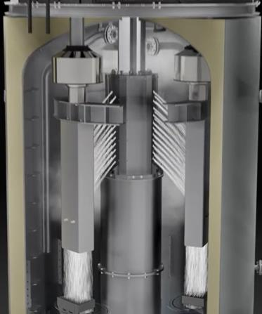
VAPEC · 중전압 분사형 전극보일러
제조사 자료 / Medium Voltage Jet Type
최대 60 MW / unit
Medium voltage jet type Vapec electrode boiler
for CO₂ free steam production
up to 60 MW per unit.
https://www.youtube.com/watch?v=ZrSNmCcJCUI
37
Notes:
원본 PDF 37페이지. 디자인 수정 범위: 4~37페이지.
원문 추출 텍스트(원본 표·사진은 해당 PDF 참조):
Medium voltage jet type Vapec electrode boiler for CO2
free steam production up to 60MW per unit.
https://www.youtube.com/watch?v=ZrSNmCcJCUI

Slide 38

Notes:
수정 대상 외: 원본 PDF 38페이지를 144 dpi 전체 페이지 이미지로 보존.
강준서

Slide 39

Notes:
수정 대상 외: 원본 PDF 39페이지를 144 dpi 전체 페이지 이미지로 보존.

Slide 40
Notes:
수정 대상 외: 원본 PDF 40페이지를 144 dpi 전체 페이지 이미지로 보존.

Slide 41
Notes:
수정 대상 외: 원본 PDF 41페이지를 144 dpi 전체 페이지 이미지로 보존.

Slide 42
Notes:
수정 대상 외: 원본 PDF 42페이지를 144 dpi 전체 페이지 이미지로 보존.

Slide 43
Notes:
수정 대상 외: 원본 PDF 43페이지를 144 dpi 전체 페이지 이미지로 보존.

Slide 44
Notes:
수정 대상 외: 원본 PDF 44페이지를 144 dpi 전체 페이지 이미지로 보존.

Slide 45
Notes:
수정 대상 외: 원본 PDF 45페이지를 144 dpi 전체 페이지 이미지로 보존.

Slide 46
Notes:
수정 대상 외: 원본 PDF 46페이지를 144 dpi 전체 페이지 이미지로 보존.

Slide 47
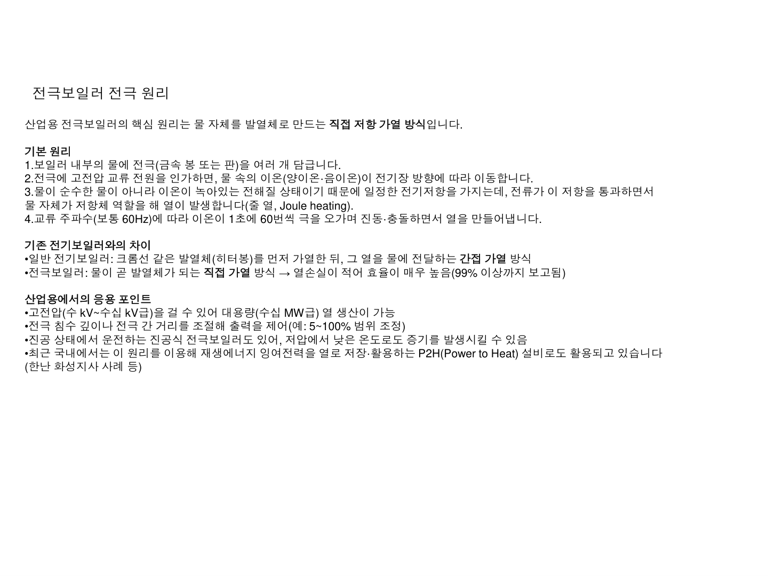
Notes:
수정 대상 외: 원본 PDF 47페이지를 144 dpi 전체 페이지 이미지로 보존.
전극보일러전극원리
산업용전극보일러의핵심원리는물자체를발열체로만드는직접저항가열방식입니다.
기본원리
1.보일러내부의물에전극(금속봉또는판)을여러개담급니다.
2.전극에고전압교류전원을인가하면, 물속의이온(양이온·음이온)이전기장방향에따라이동합니다.
3.물이순수한물이아니라이온이녹아있는전해질상태이기때문에일정한전기저항을가지는데, 전류가이저항을통과하면서
물자체가저항체역할을해열이발생합니다(줄열, Joule heating).
4.교류주파수(보통60Hz)에따라이온이1초에60번씩극을오가며진동·충돌하면서열을만들어냅니다.
기존전기보일러와의차이
•일반전기보일러: 크롬선같은발열체(히터봉)를먼저가열한뒤, 그열을물에전달하는간접가열방식
•전극보일러: 물이곧발열체가되는직접가열방식→ 열손실이적어효율이매우높음(99% 이상까지보고됨)
산업용에서의응용포인트
•고전압(수kV~수십kV급)을걸수있어대용량(수십MW급) 열생산이가능
•전극침수깊이나전극간거리를조절해출력을제어(예: 5~100% 범위조정)
•진공상태에서운전하는진공식전극보일러도있어, 저압에서낮은온도로도증기를발생시킬수있음
•최근국내에서는이원리를이용해재생에너지잉여전력을열로저장·활용하는P2H(Power to Heat) 설비로도활용되고있습니다
(한난화성지사사례등)

Slide 48
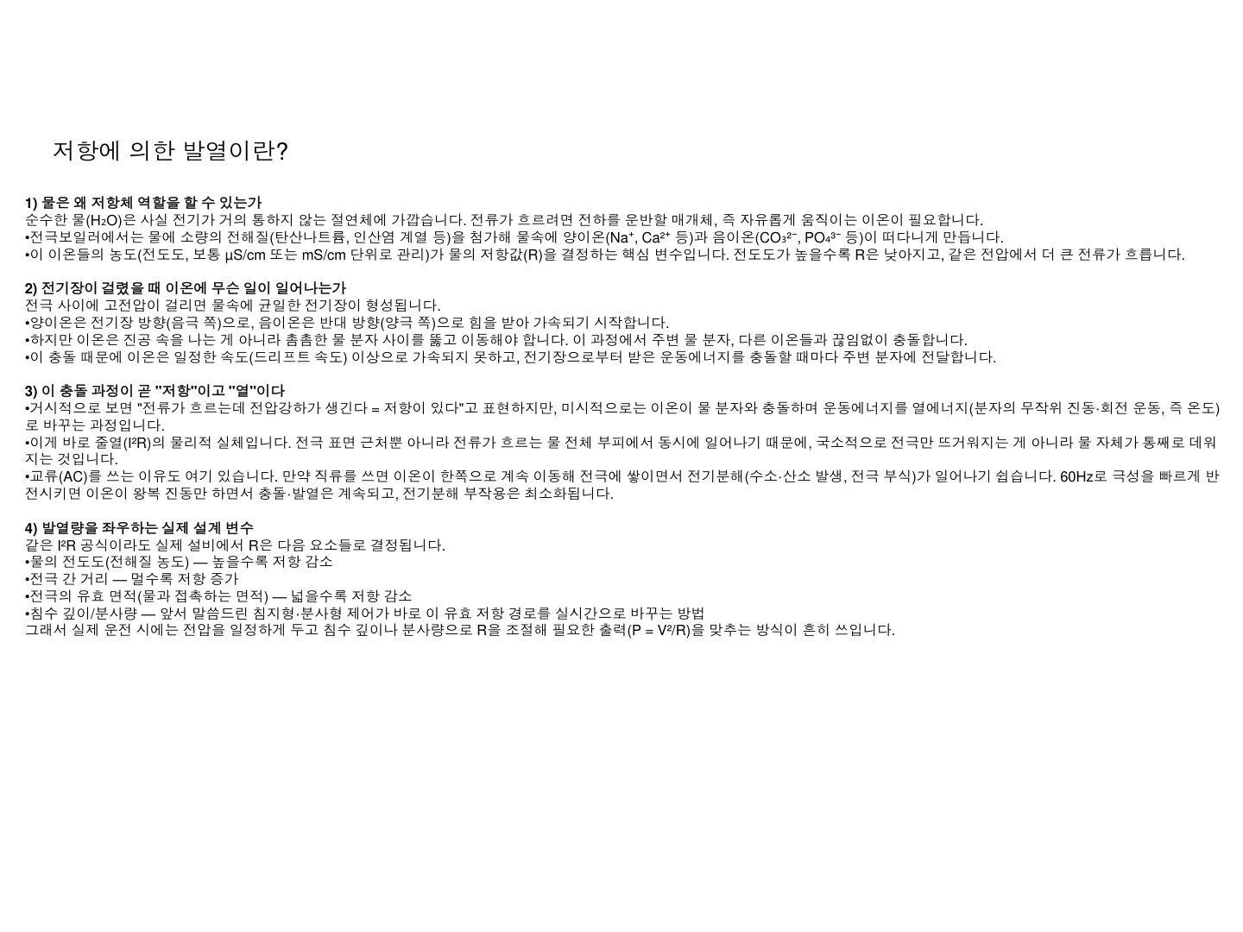
Notes:
수정 대상 외: 원본 PDF 48페이지를 144 dpi 전체 페이지 이미지로 보존.
저항에의한발열이란?
1) 물은왜저항체역할을할수있는가
순수한물(H₂O)은사실전기가거의통하지않는절연체에가깝습니다. 전류가흐르려면전하를운반할매개체, 즉자유롭게움직이는이온이필요합니다.
•전극보일러에서는물에소량의전해질(탄산나트륨, 인산염계열등)을첨가해물속에양이온(Na⁺, Ca²⁺ 등)과음이온(CO₃²⁻, PO₄³⁻ 등)이떠다니게만듭니다.
•이이온들의농도(전도도, 보통µS/cm 또는mS/cm 단위로관리)가물의저항값(R)을결정하는핵심변수입니다. 전도도가높을수록R은낮아지고, 같은전압에서더큰전류가흐릅니다.
2) 전기장이걸렸을때이온에무슨일이일어나는가
전극사이에고전압이걸리면물속에균일한전기장이형성됩니다.
•양이온은전기장방향(음극쪽)으로, 음이온은반대방향(양극쪽)으로힘을받아가속되기시작합니다.
•하지만이온은진공속을나는게아니라촘촘한물분자사이를뚫고이동해야합니다. 이과정에서주변물분자, 다른이온들과끊임없이충돌합니다.
•이충돌때문에이온은일정한속도(드리프트속도) 이상으로가속되지못하고, 전기장으로부터받은운동에너지를충돌할때마다주변분자에전달합니다.
3) 이충돌과정이곧"저항"이고"열"이다
•거시적으로보면"전류가흐르는데전압강하가생긴다= 저항이있다"고표현하지만, 미시적으로는이온이물분자와충돌하며운동에너지를열에너지(분자의무작위진동·회전운동, 즉온도)
로바꾸는과정입니다.
•이게바로줄열(I²R)의물리적실체입니다. 전극표면근처뿐아니라전류가흐르는물전체부피에서동시에일어나기때문에, 국소적으로전극만뜨거워지는게아니라물자체가통째로데워
지는것입니다.
•교류(AC)를쓰는이유도여기있습니다. 만약직류를쓰면이온이한쪽으로계속이동해전극에쌓이면서전기분해(수소·산소발생, 전극부식)가일어나기쉽습니다. 60Hz로극성을빠르게반
전시키면이온이왕복진동만하면서충돌·발열은계속되고, 전기분해부작용은최소화됩니다.
4) 발열량을좌우하는실제설계변수
같은I²R 공식이라도실제설비에서R은다음요소들로결정됩니다.
•물의전도도(전해질농도) — 높을수록저항감소
•전극간거리— 멀수록저항증가
•전극의유효면적(물과접촉하는면적) — 넓을수록저항감소
•침수깊이/분사량— 앞서말씀드린침지형·분사형제어가바로이유효저항경로를실시간으로바꾸는방법
그래서실제운전시에는전압을일정하게두고침수깊이나분사량으로R을조절해필요한출력(P = V²/R)을맞추는방식이흔히쓰입니다.

Slide 49
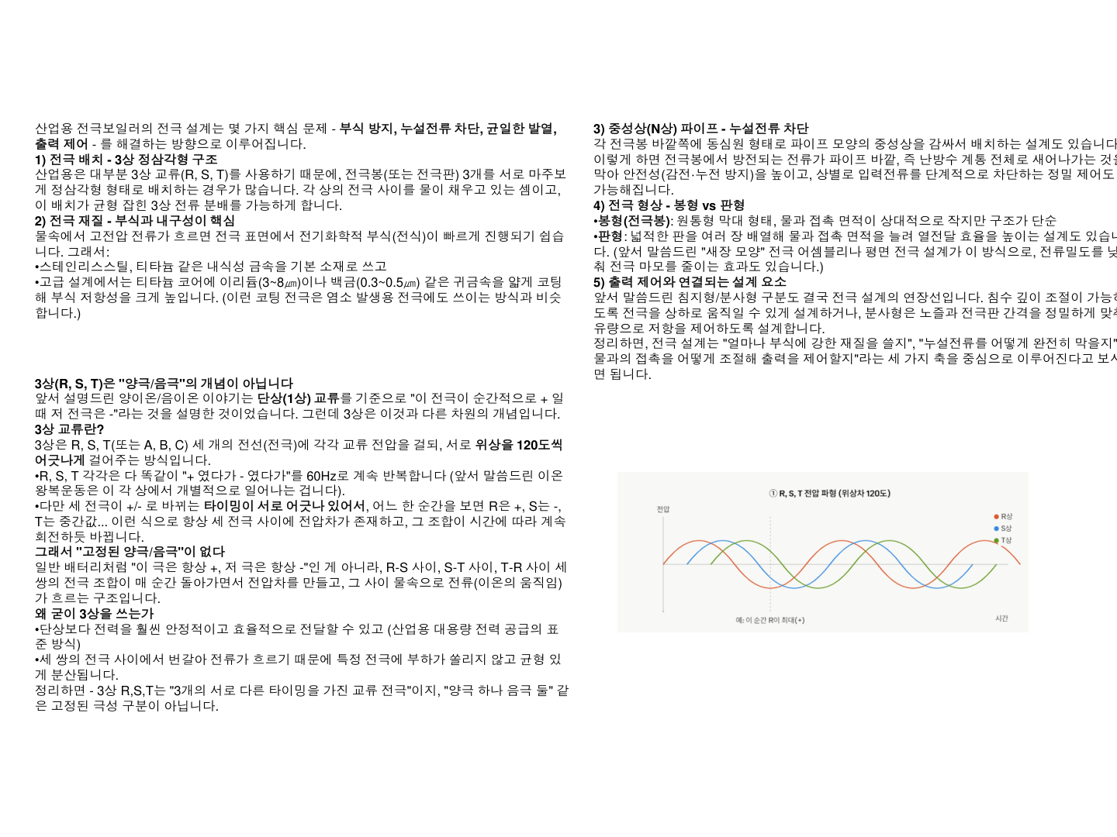
Notes:
수정 대상 외: 원본 PDF 49페이지를 144 dpi 전체 페이지 이미지로 보존.
산업용전극보일러의전극설계는몇가지핵심문제- 부식방지, 누설전류차단, 균일한발열,
출력제어- 를해결하는방향으로이루어집니다.
1) 전극배치- 3상정삼각형구조
산업용은대부분3상교류(R, S, T)를사용하기때문에, 전극봉(또는전극판) 3개를서로마주보
게정삼각형형태로배치하는경우가많습니다. 각상의전극사이를물이채우고있는셈이고,
이배치가균형잡힌3상전류분배를가능하게합니다.
2) 전극재질- 부식과내구성이핵심
물속에서고전압전류가흐르면전극표면에서전기화학적부식(전식)이빠르게진행되기쉽습
니다. 그래서:
•스테인리스스틸, 티타늄같은내식성금속을기본소재로쓰고
•고급설계에서는티타늄코어에이리듐(3~8㎛)이나백금(0.3~0.5㎛) 같은귀금속을얇게코팅
해부식저항성을크게높입니다. (이런코팅전극은염소발생용전극에도쓰이는방식과비슷
합니다.)
3상(R, S, T)은"양극/음극"의개념이아닙니다
앞서설명드린양이온/음이온이야기는단상(1상) 교류를기준으로"이전극이순간적으로+ 일
때저전극은-"라는것을설명한것이었습니다. 그런데3상은이것과다른차원의개념입니다.
3상교류란?
3상은R, S, T(또는A, B, C) 세개의전선(전극)에각각교류전압을걸되, 서로위상을120도씩
어긋나게걸어주는방식입니다.
•R, S, T 각각은다똑같이"+ 였다가- 였다가"를60Hz로계속반복합니다(앞서말씀드린이온
왕복운동은이각상에서개별적으로일어나는겁니다).
•다만세전극이+/- 로바뀌는타이밍이서로어긋나있어서, 어느한순간을보면R은+, S는-,
T는중간값... 이런식으로항상세전극사이에전압차가존재하고, 그조합이시간에따라계속
회전하듯바뀝니다.
그래서"고정된양극/음극"이없다
일반배터리처럼"이극은항상+, 저극은항상-"인게아니라, R-S 사이, S-T 사이, T-R 사이세
쌍의전극조합이매순간돌아가면서전압차를만들고, 그사이물속으로전류(이온의움직임)
가흐르는구조입니다.
왜굳이3상을쓰는가
•단상보다전력을훨씬안정적이고효율적으로전달할수있고(산업용대용량전력공급의표
준방식)
•세쌍의전극사이에서번갈아전류가흐르기때문에특정전극에부하가쏠리지않고균형있
게분산됩니다.
정리하면- 3상R,S,T는"3개의서로다른타이밍을가진교류전극"이지, "양극하나음극둘" 같
은고정된극성구분이아닙니다.
3) 중성상(N상) 파이프- 누설전류차단
각전극봉바깥쪽에동심원형태로파이프모양의중성상을감싸서배치하는설계도있습니다
이렇게하면전극봉에서방전되는전류가파이프바깥, 즉난방수계통전체로새어나가는것을
막아안전성(감전·누전방지)을높이고, 상별로입력전류를단계적으로차단하는정밀제어도
가능해집니다.
4) 전극형상- 봉형vs 판형
•봉형(전극봉): 원통형막대형태, 물과접촉면적이상대적으로작지만구조가단순
•판형: 넓적한판을여러장배열해물과접촉면적을늘려열전달효율을높이는설계도있습니
다. (앞서말씀드린"새장모양" 전극어셈블리나평면전극설계가이방식으로, 전류밀도를낮
춰전극마모를줄이는효과도있습니다.)
5) 출력제어와연결되는설계요소
앞서말씀드린침지형/분사형구분도결국전극설계의연장선입니다. 침수깊이조절이가능하
도록전극을상하로움직일수있게설계하거나, 분사형은노즐과전극판간격을정밀하게맞춰
유량으로저항을제어하도록설계합니다.
정리하면, 전극설계는"얼마나부식에강한재질을쓸지", "누설전류를어떻게완전히막을지"
물과의접촉을어떻게조절해출력을제어할지"라는세가지축을중심으로이루어진다고보시
면됩니다.

Slide 50
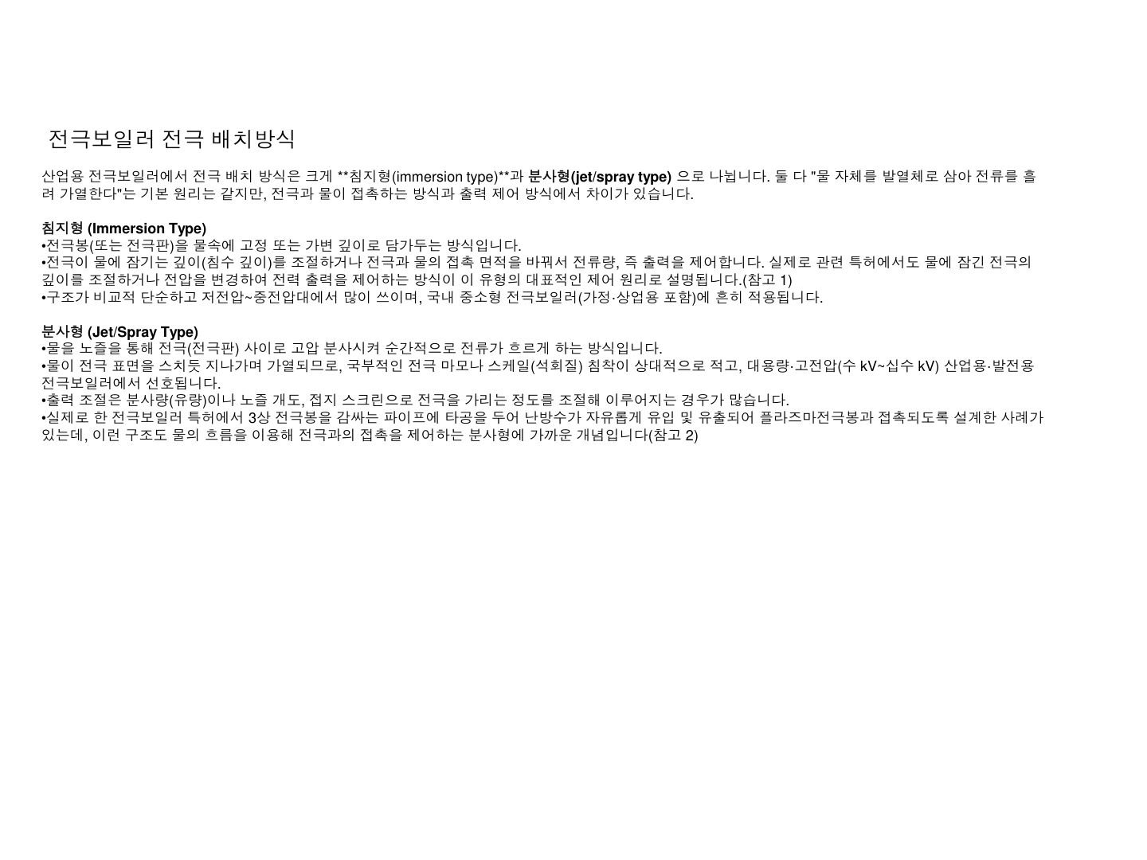
Notes:
수정 대상 외: 원본 PDF 50페이지를 144 dpi 전체 페이지 이미지로 보존.
전극보일러전극배치방식
산업용전극보일러에서전극배치방식은크게**침지형(immersion type)**과분사형(jet/spray type) 으로나뉩니다. 둘다"물자체를발열체로삼아전류를흘
려가열한다"는기본원리는같지만, 전극과물이접촉하는방식과출력제어방식에서차이가있습니다.
침지형(Immersion Type)
•전극봉(또는전극판)을물속에고정또는가변깊이로담가두는방식입니다.
•전극이물에잠기는깊이(침수깊이)를조절하거나전극과물의접촉면적을바꿔서전류량, 즉출력을제어합니다. 실제로관련특허에서도물에잠긴전극의
깊이를조절하거나전압을변경하여전력출력을제어하는방식이이유형의대표적인제어원리로설명됩니다.(참고1)
•구조가비교적단순하고저전압~중전압대에서많이쓰이며, 국내중소형전극보일러(가정·상업용포함)에흔히적용됩니다.
분사형(Jet/Spray Type)
•물을노즐을통해전극(전극판) 사이로고압분사시켜순간적으로전류가흐르게하는방식입니다.
•물이전극표면을스치듯지나가며가열되므로, 국부적인전극마모나스케일(석회질) 침착이상대적으로적고, 대용량·고전압(수kV~십수kV) 산업용·발전용
전극보일러에서선호됩니다.
•출력조절은분사량(유량)이나노즐개도, 접지스크린으로전극을가리는정도를조절해이루어지는경우가많습니다.
•실제로한전극보일러특허에서3상전극봉을감싸는파이프에타공을두어난방수가자유롭게유입및유출되어플라즈마전극봉과접촉되도록설계한사례가
있는데, 이런구조도물의흐름을이용해전극과의접촉을제어하는분사형에가까운개념입니다(참고2)

Slide 51
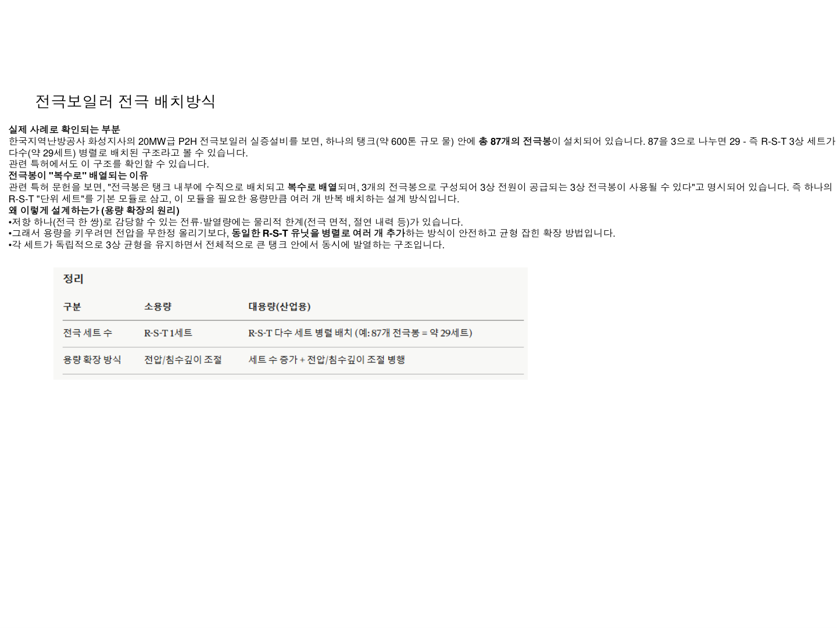
Notes:
수정 대상 외: 원본 PDF 51페이지를 144 dpi 전체 페이지 이미지로 보존.
전극보일러전극배치방식
실제사례로확인되는부분
한국지역난방공사화성지사의20MW급P2H 전극보일러실증설비를보면, 하나의탱크(약600톤규모물) 안에총87개의전극봉이설치되어있습니다. 87을3으로나누면29 - 즉R-S-T 3상세트가
다수(약29세트) 병렬로배치된구조라고볼수있습니다.
관련특허에서도이구조를확인할수있습니다.
전극봉이"복수로" 배열되는이유
관련특허문헌을보면, "전극봉은탱크내부에수직으로배치되고복수로배열되며, 3개의전극봉으로구성되어3상전원이공급되는3상전극봉이사용될수있다"고명시되어있습니다. 즉하나의
R-S-T "단위세트"를기본모듈로삼고, 이모듈을필요한용량만큼여러개반복배치하는설계방식입니다.
왜이렇게설계하는가(용량확장의원리)
•저항하나(전극한쌍)로감당할수있는전류·발열량에는물리적한계(전극면적, 절연내력등)가있습니다.
•그래서용량을키우려면전압을무한정올리기보다, 동일한R-S-T 유닛을병렬로여러개추가하는방식이안전하고균형잡힌확장방법입니다.
•각세트가독립적으로3상균형을유지하면서전체적으로큰탱크안에서동시에발열하는구조입니다.

Slide 52
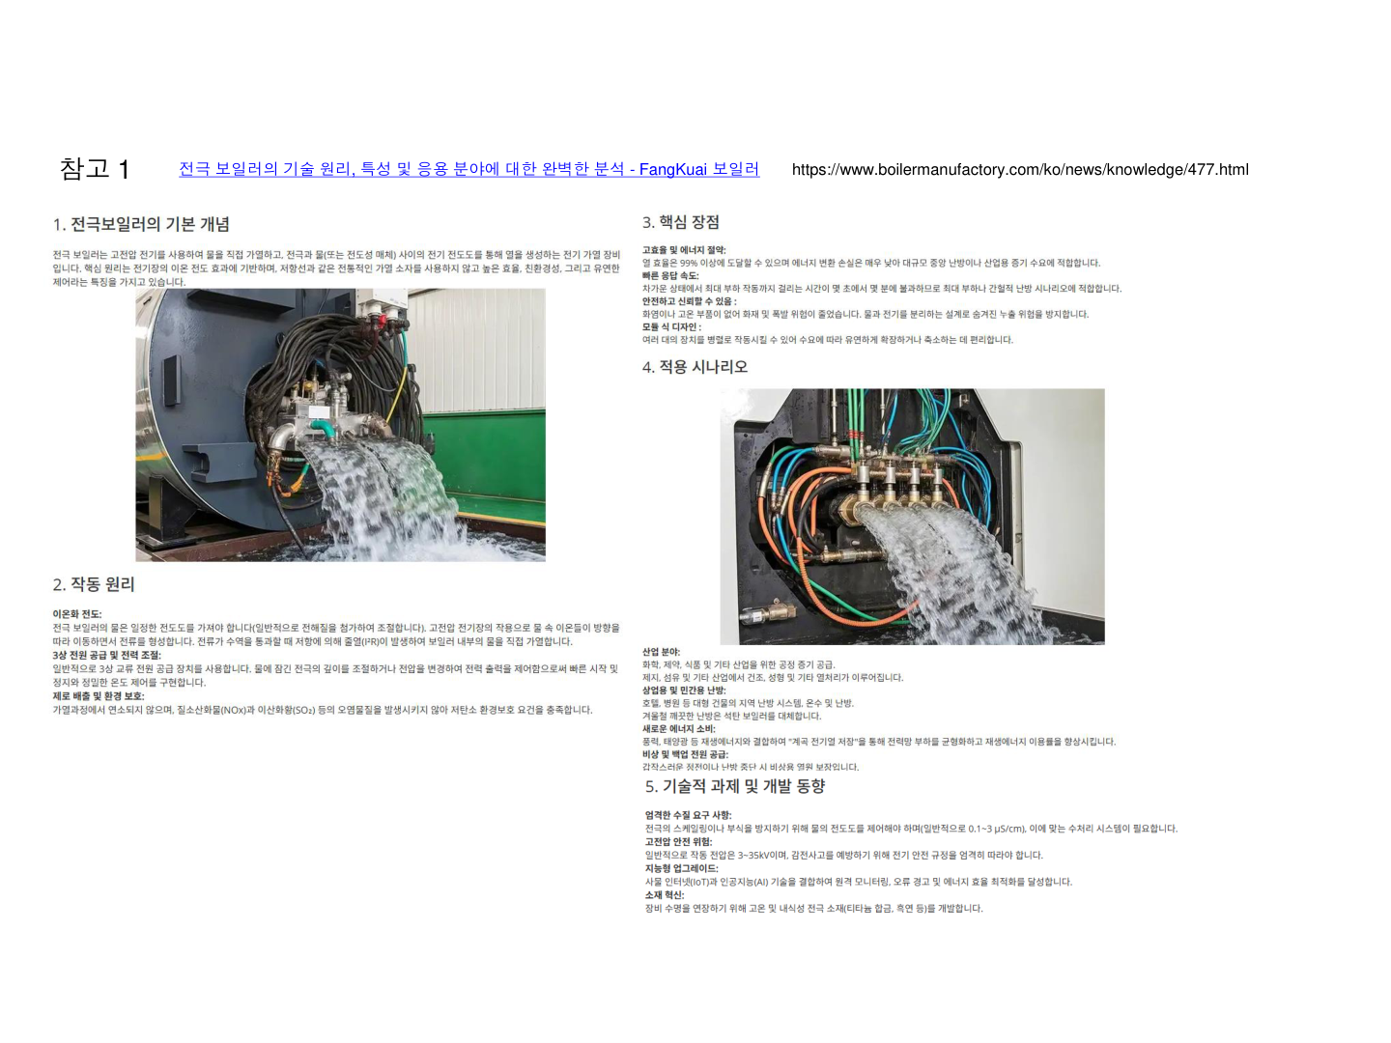
Notes:
수정 대상 외: 원본 PDF 52페이지를 144 dpi 전체 페이지 이미지로 보존.
참고1
전극보일러의기술원리, 특성및응용분야에대한완벽한분석- FangKuai 보일러
https://www.boilermanufactory.com/ko/news/knowledge/477.html

Slide 53
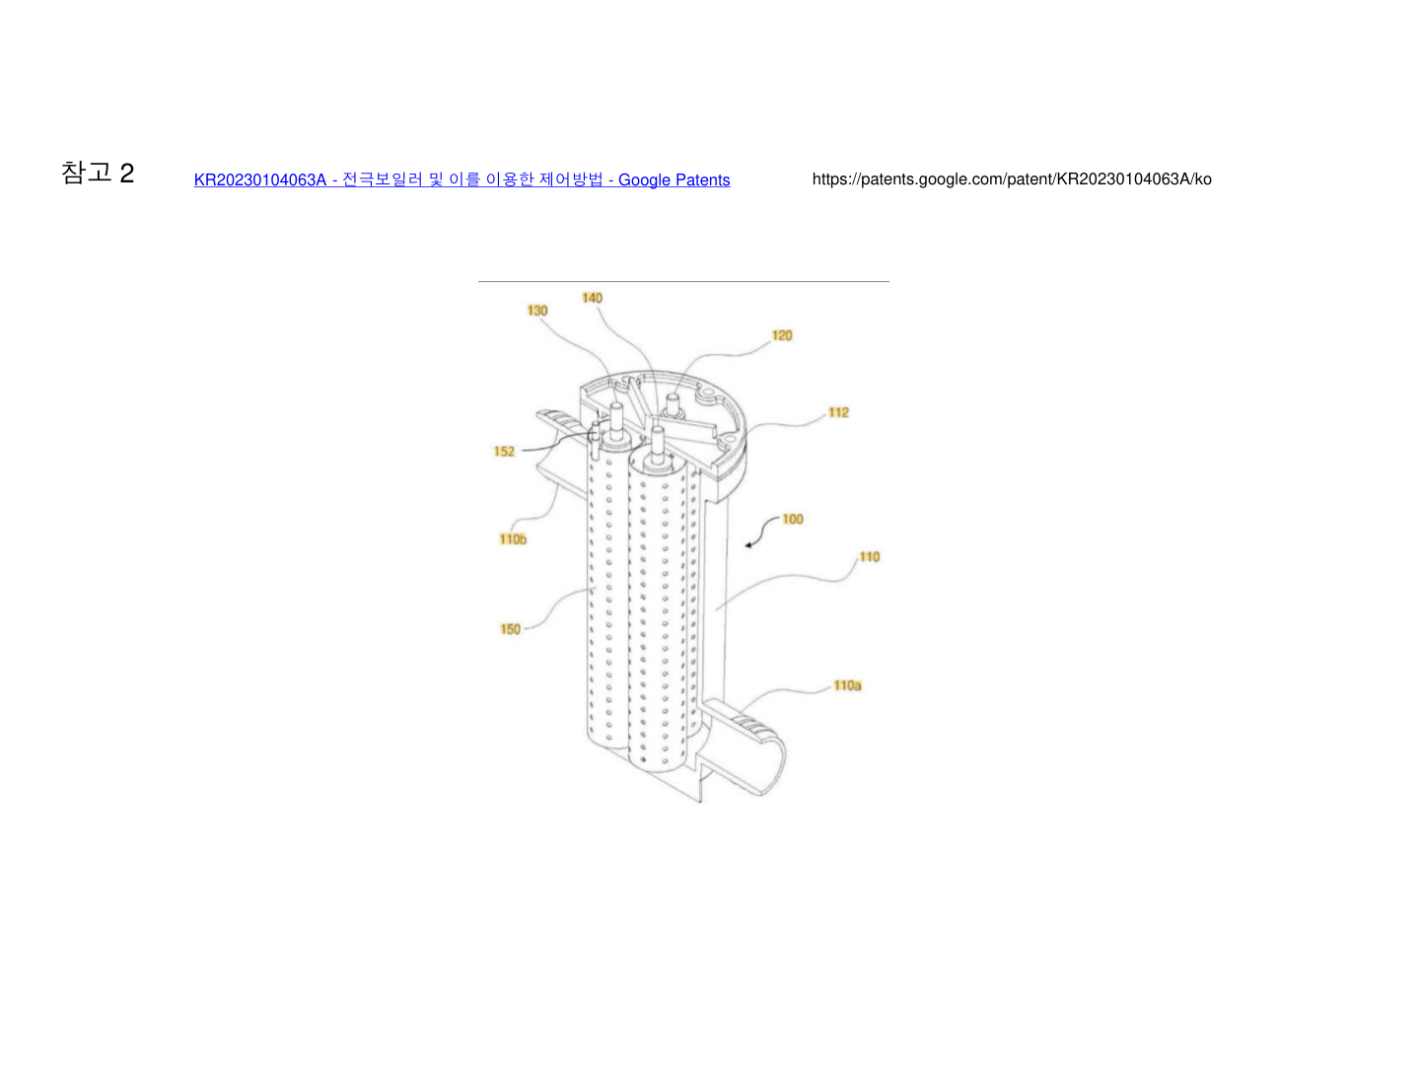
Notes:
수정 대상 외: 원본 PDF 53페이지를 144 dpi 전체 페이지 이미지로 보존.
참고2
KR20230104063A - 전극보일러및이를이용한제어방법- Google Patents
https://patents.google.com/patent/KR20230104063A/ko

Slide 54
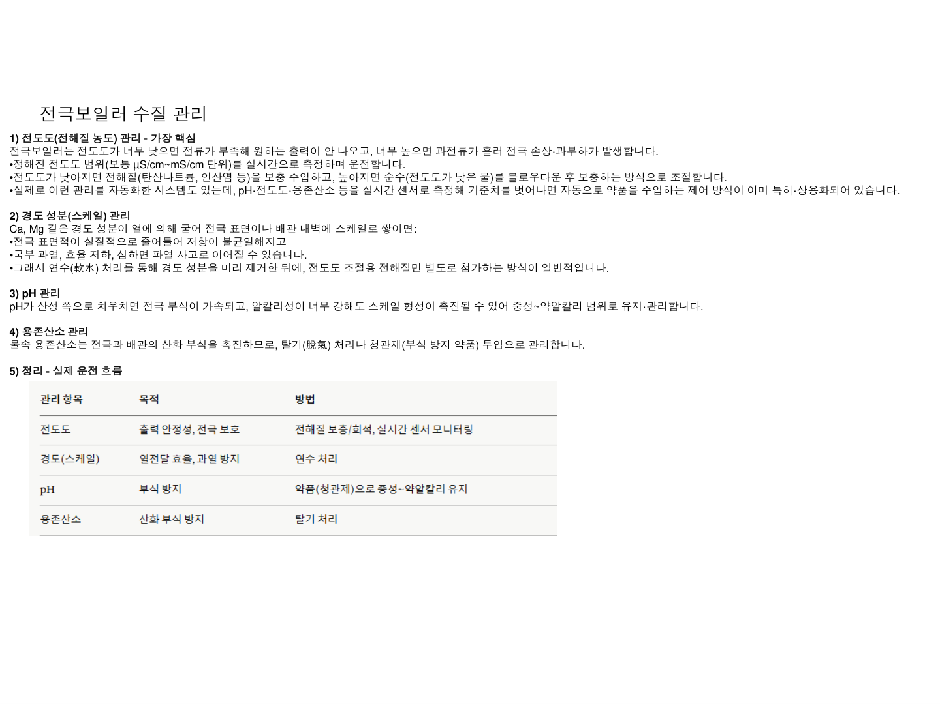
Notes:
수정 대상 외: 원본 PDF 54페이지를 144 dpi 전체 페이지 이미지로 보존.
전극보일러수질관리
1) 전도도(전해질농도) 관리- 가장핵심
전극보일러는전도도가너무낮으면전류가부족해원하는출력이안나오고, 너무높으면과전류가흘러전극손상·과부하가발생합니다.
•정해진전도도범위(보통µS/cm~mS/cm 단위)를실시간으로측정하며운전합니다.
•전도도가낮아지면전해질(탄산나트륨, 인산염등)을보충주입하고, 높아지면순수(전도도가낮은물)를블로우다운후보충하는방식으로조절합니다.
•실제로이런관리를자동화한시스템도있는데, pH·전도도·용존산소등을실시간센서로측정해기준치를벗어나면자동으로약품을주입하는제어방식이이미특허·상용화되어있습니다.
2) 경도성분(스케일) 관리
Ca, Mg 같은경도성분이열에의해굳어전극표면이나배관내벽에스케일로쌓이면:
•전극표면적이실질적으로줄어들어저항이불균일해지고
•국부과열, 효율저하, 심하면파열사고로이어질수있습니다.
•그래서연수(軟水) 처리를통해경도성분을미리제거한뒤에, 전도도조절용전해질만별도로첨가하는방식이일반적입니다.
3) pH 관리
pH가산성쪽으로치우치면전극부식이가속되고, 알칼리성이너무강해도스케일형성이촉진될수있어중성~약알칼리범위로유지·관리합니다.
4) 용존산소관리
물속용존산소는전극과배관의산화부식을촉진하므로, 탈기(脫氣) 처리나청관제(부식방지약품) 투입으로관리합니다.
5) 정리- 실제운전흐름

Slide 55
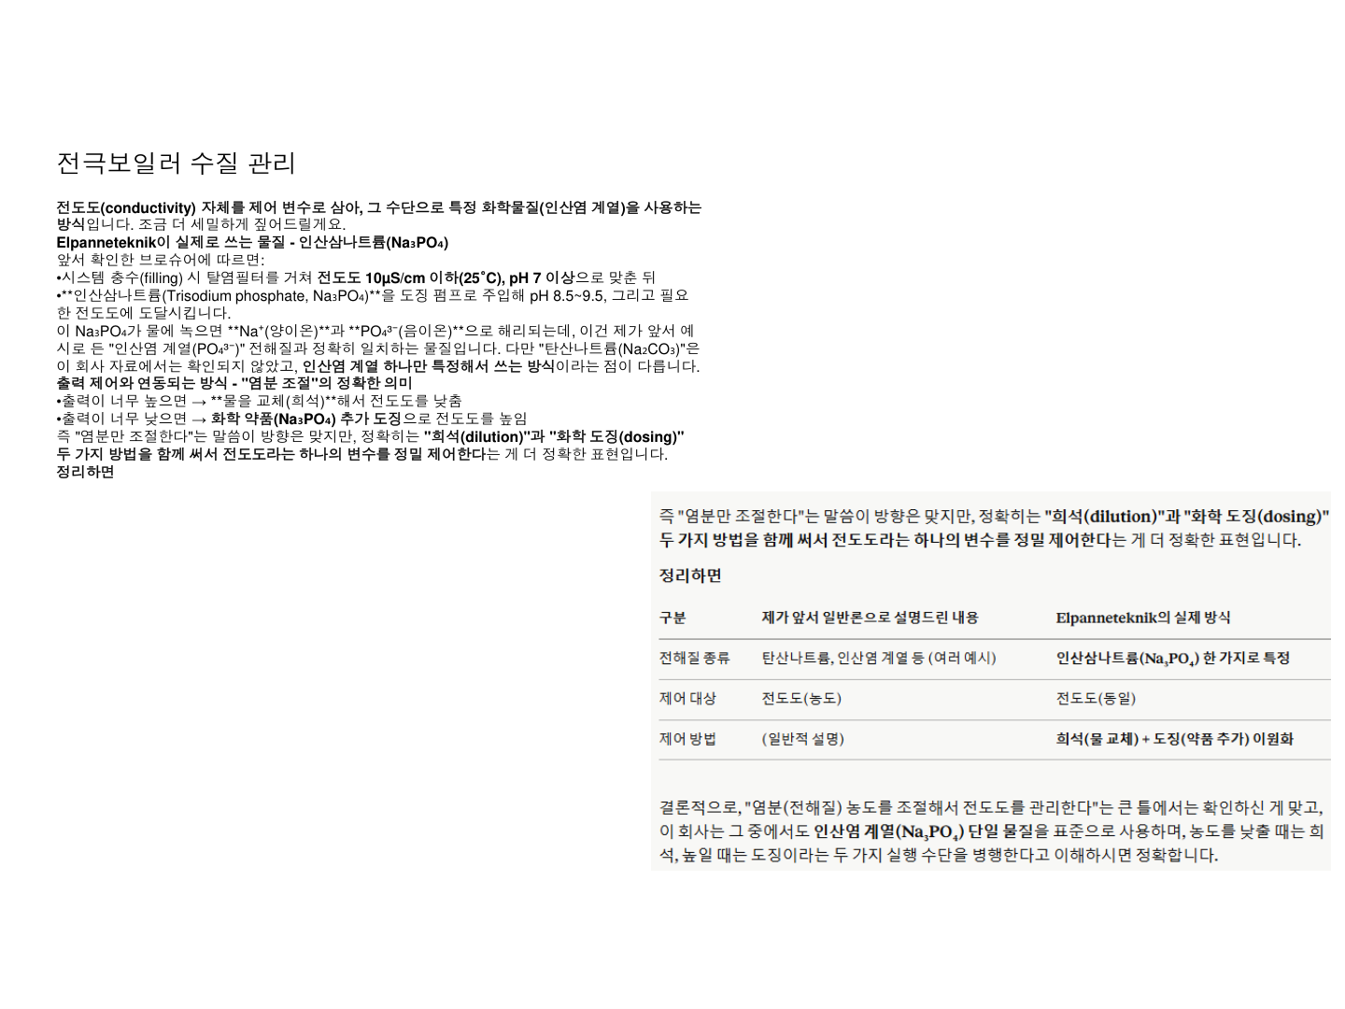
Notes:
수정 대상 외: 원본 PDF 55페이지를 144 dpi 전체 페이지 이미지로 보존.
전극보일러수질관리
전도도(conductivity) 자체를제어변수로삼아, 그수단으로특정화학물질(인산염계열)을사용하는
방식입니다. 조금더세밀하게짚어드릴게요.
Elpanneteknik이실제로쓰는물질- 인산삼나트륨(Na₃PO₄)
앞서확인한브로슈어에따르면:
•시스템충수(filling) 시탈염필터를거쳐전도도10µS/cm 이하(25°C), pH 7 이상으로맞춘뒤
•**인산삼나트륨(Trisodium phosphate, Na₃PO₄)**을도징펌프로주입해pH 8.5~9.5, 그리고필요
한전도도에도달시킵니다.
이Na₃PO₄가물에녹으면**Na⁺(양이온)**과**PO₄³⁻(음이온)**으로해리되는데, 이건제가앞서예
시로든"인산염계열(PO₄³⁻)" 전해질과정확히일치하는물질입니다. 다만"탄산나트륨(Na₂CO₃)"은
이회사자료에서는확인되지않았고, 인산염계열하나만특정해서쓰는방식이라는점이다릅니다.
출력제어와연동되는방식- "염분조절"의정확한의미
•출력이너무높으면→ **물을교체(희석)**해서전도도를낮춤
•출력이너무낮으면→ 화학약품(Na₃PO₄) 추가도징으로전도도를높임
즉"염분만조절한다"는말씀이방향은맞지만, 정확히는"희석(dilution)"과"화학도징(dosing)"
두가지방법을함께써서전도도라는하나의변수를정밀제어한다는게더정확한표현입니다.
정리하면

Slide 56
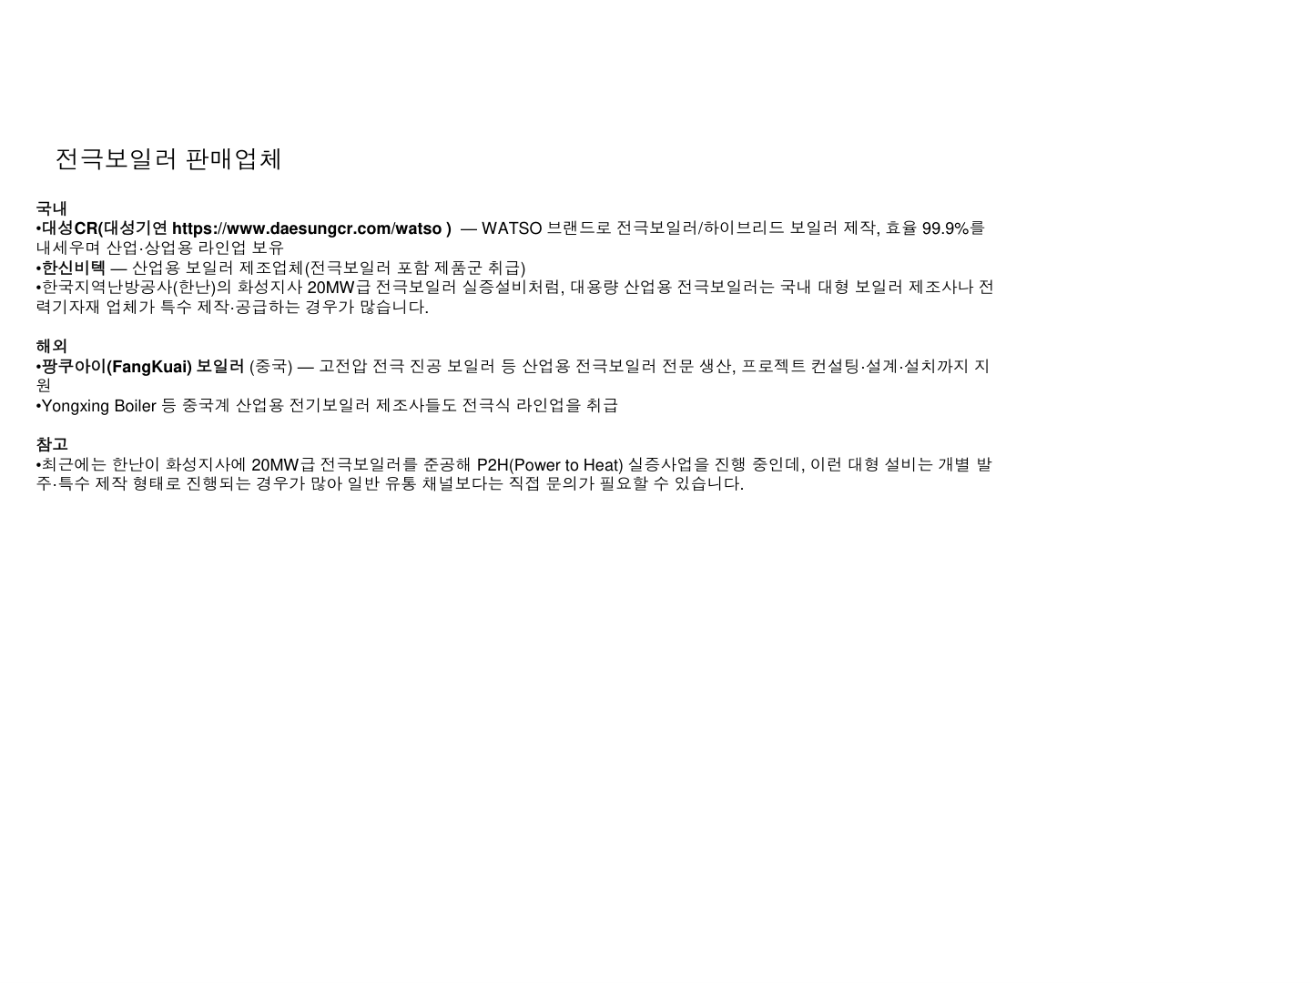
Notes:
수정 대상 외: 원본 PDF 56페이지를 144 dpi 전체 페이지 이미지로 보존.
전극보일러판매업체
국내
•대성CR(대성기연https://www.daesungcr.com/watso ) — WATSO 브랜드로전극보일러/하이브리드보일러제작, 효율99.9%를
내세우며산업·상업용라인업보유
•한신비텍— 산업용보일러제조업체(전극보일러포함제품군취급)
•한국지역난방공사(한난)의화성지사20MW급전극보일러실증설비처럼, 대용량산업용전극보일러는국내대형보일러제조사나전
력기자재업체가특수제작·공급하는경우가많습니다.
해외
•팡쿠아이(FangKuai) 보일러(중국) — 고전압전극진공보일러등산업용전극보일러전문생산, 프로젝트컨설팅·설계·설치까지지
원
•Yongxing Boiler 등중국계산업용전기보일러제조사들도전극식라인업을취급
참고
•최근에는한난이화성지사에20MW급전극보일러를준공해P2H(Power to Heat) 실증사업을진행중인데, 이런대형설비는개별발
주·특수제작형태로진행되는경우가많아일반유통채널보다는직접문의가필요할수있습니다.

Slide 57
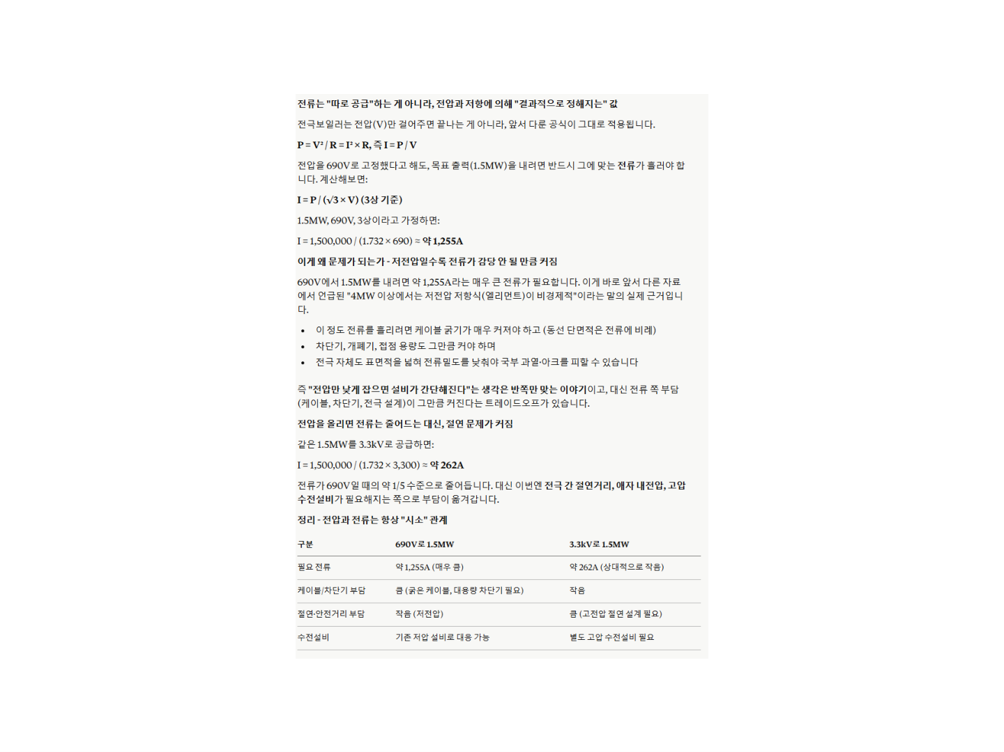
Notes:
수정 대상 외: 원본 PDF 57페이지를 144 dpi 전체 페이지 이미지로 보존.

Slide 58
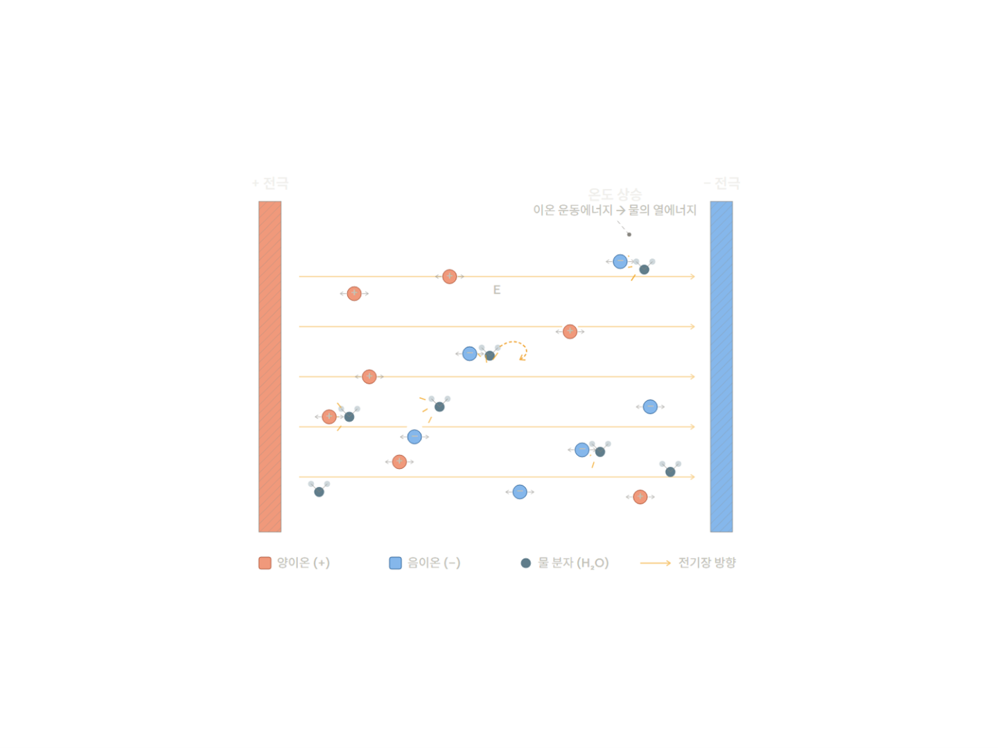
Notes:
수정 대상 외: 원본 PDF 58페이지를 144 dpi 전체 페이지 이미지로 보존.

Slide 59
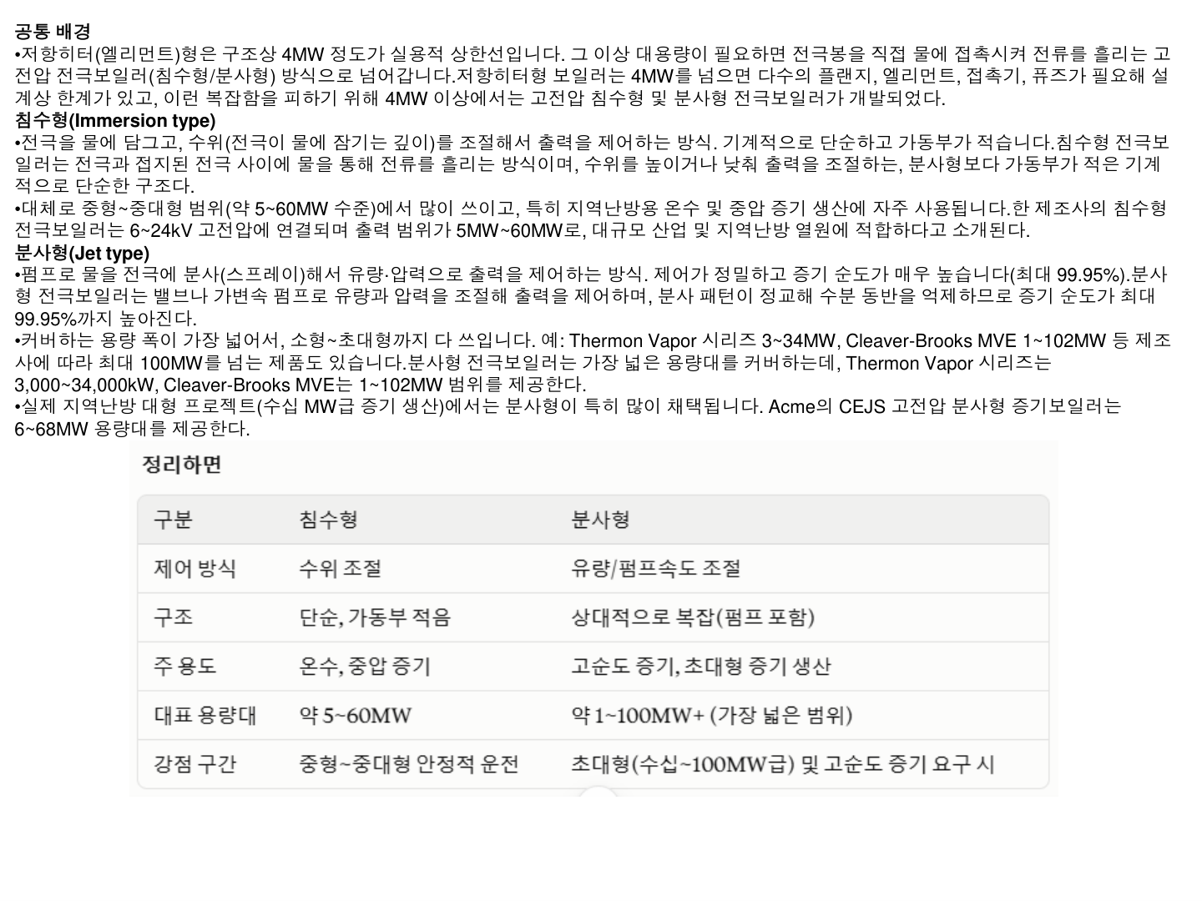
Notes:
수정 대상 외: 원본 PDF 59페이지를 144 dpi 전체 페이지 이미지로 보존.
공통배경
•저항히터(엘리먼트)형은구조상4MW 정도가실용적상한선입니다. 그이상대용량이필요하면전극봉을직접물에접촉시켜전류를흘리는고
전압전극보일러(침수형/분사형) 방식으로넘어갑니다.저항히터형보일러는4MW를넘으면다수의플랜지, 엘리먼트, 접촉기, 퓨즈가필요해설
계상한계가있고, 이런복잡함을피하기위해4MW 이상에서는고전압침수형및분사형전극보일러가개발되었다.
침수형(Immersion type)
•전극을물에담그고, 수위(전극이물에잠기는깊이)를조절해서출력을제어하는방식. 기계적으로단순하고가동부가적습니다.침수형전극보
일러는전극과접지된전극사이에물을통해전류를흘리는방식이며, 수위를높이거나낮춰출력을조절하는, 분사형보다가동부가적은기계
적으로단순한구조다.
•대체로중형~중대형범위(약5~60MW 수준)에서많이쓰이고, 특히지역난방용온수및중압증기생산에자주사용됩니다.한제조사의침수형
전극보일러는6~24kV 고전압에연결되며출력범위가5MW~60MW로, 대규모산업및지역난방열원에적합하다고소개된다.
분사형(Jet type)
•펌프로물을전극에분사(스프레이)해서유량·압력으로출력을제어하는방식. 제어가정밀하고증기순도가매우높습니다(최대99.95%).분사
형전극보일러는밸브나가변속펌프로유량과압력을조절해출력을제어하며, 분사패턴이정교해수분동반을억제하므로증기순도가최대
99.95%까지높아진다.
•커버하는용량폭이가장넓어서, 소형~초대형까지다쓰입니다. 예: Thermon Vapor 시리즈3~34MW, Cleaver-Brooks MVE 1~102MW 등제조
사에따라최대100MW를넘는제품도있습니다.분사형전극보일러는가장넓은용량대를커버하는데, Thermon Vapor 시리즈는
3,000~34,000kW, Cleaver-Brooks MVE는1~102MW 범위를제공한다.
•실제지역난방대형프로젝트(수십MW급증기생산)에서는분사형이특히많이채택됩니다. Acme의CEJS 고전압분사형증기보일러는
6~68MW 용량대를제공한다.

Slide 60

Notes:
수정 대상 외: 원본 PDF 60페이지를 144 dpi 전체 페이지 이미지로 보존.

